Slide 1
Dr. Terry Mortenson
Sześciodniowe stworzenie czy
miliony lat?

Slide 2
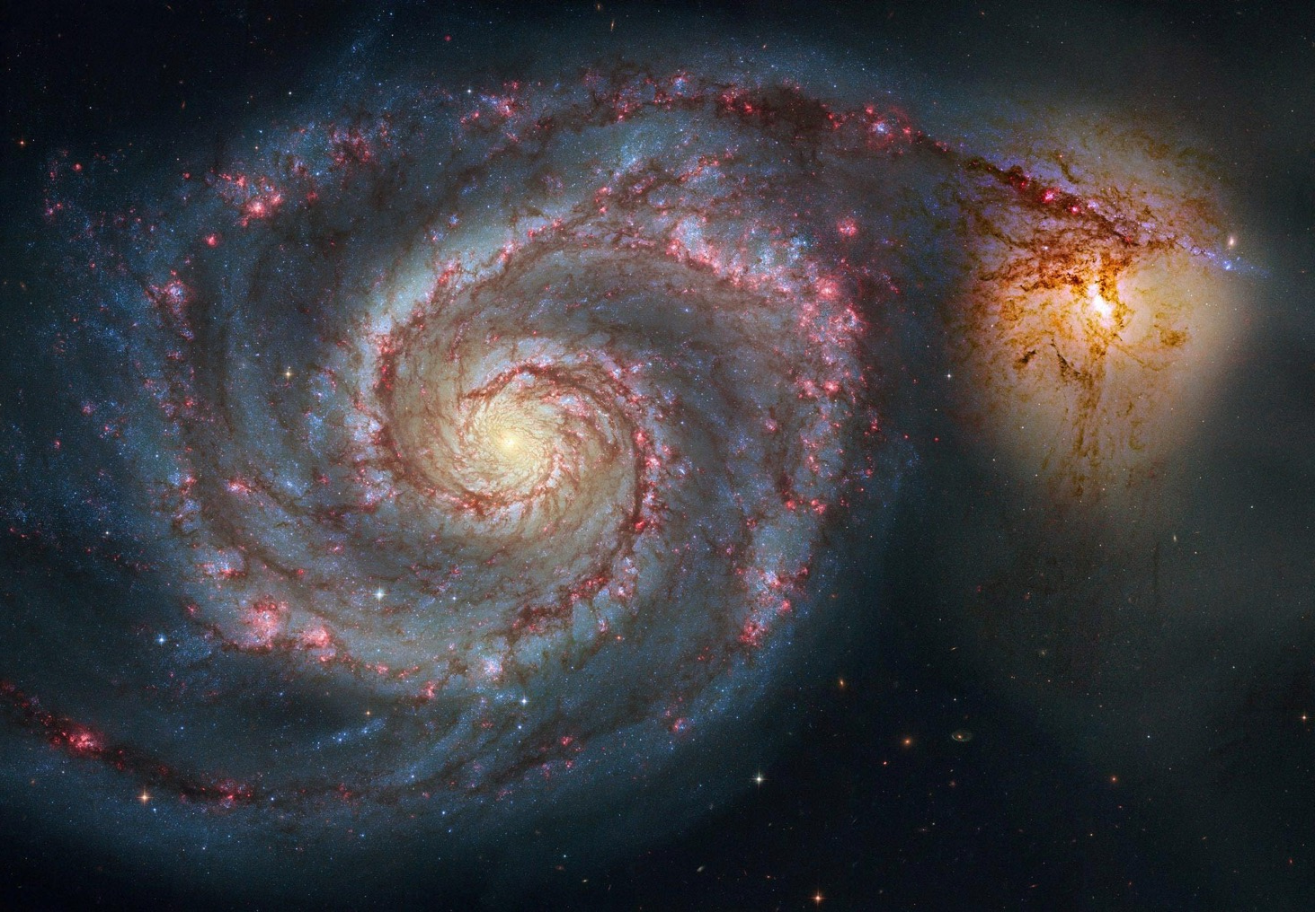
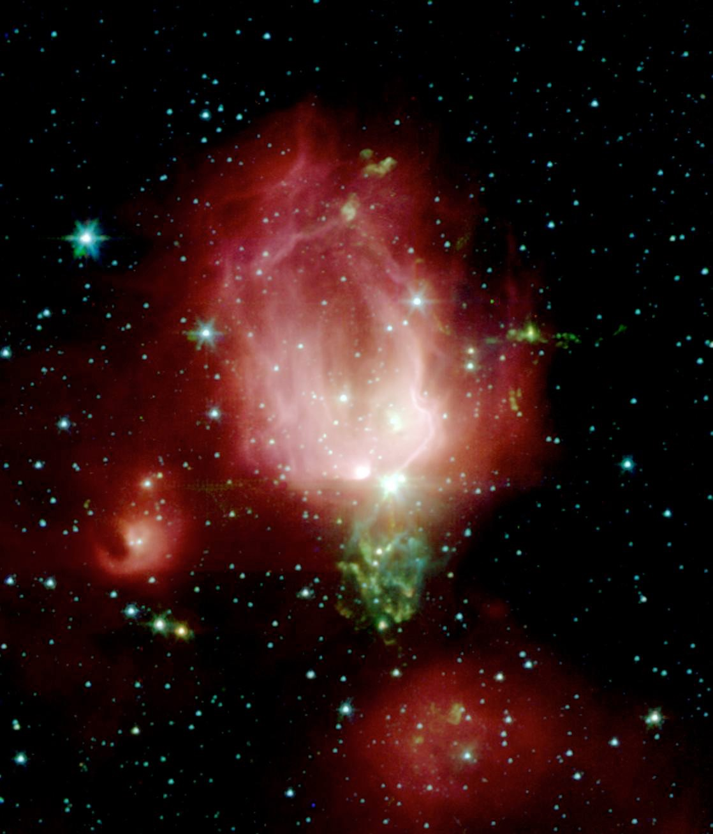
TitleAndActionSafe
Mgławica w kształcie róży NGC 7129
Mgławica spiralna NGC 5194
Notes:
On the left: https://instagram.com/p/2gpC5CoaM1/: rosebud-shaped (and rose-colored) nebulosity known as NGC 7129, Credit: NASA | JPL-Caltec | S.T. Megeath | Harvard-Smithsonian CIA
On the right: https://instagram.com/p/13ycB6IaJx/: spiral galaxy M51 (NGC 5194), Credit: NASA, Hubble Heritage Team, (STScI/AURA), ESA, S. Beckwith (STScI). Additional Processing: Robert Gendler

Slide 3
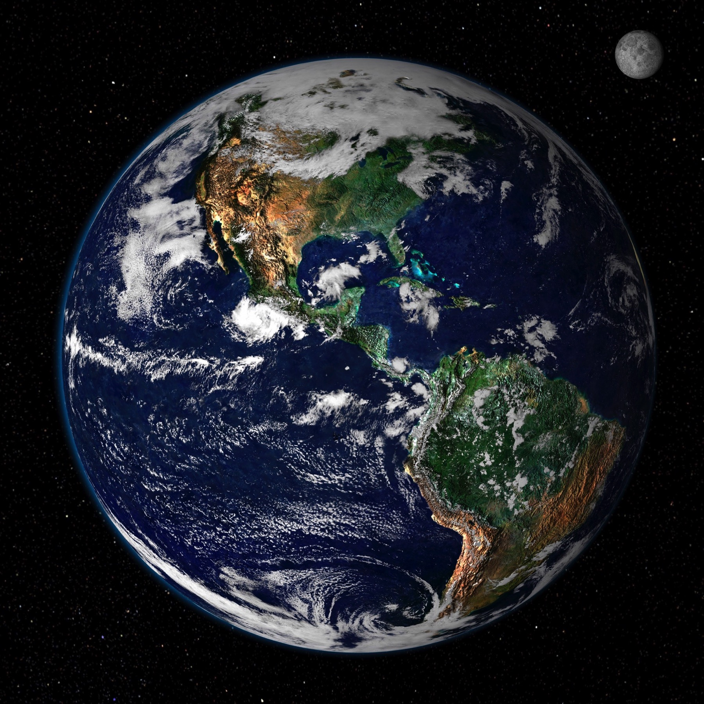
TitleAndActionSafe
Ziemia
(demoted in 2006)
Notes:
Credit for Jupiter: NASA, ESA, and A. Simon (Goddard Space Flight Center)

Slide 4
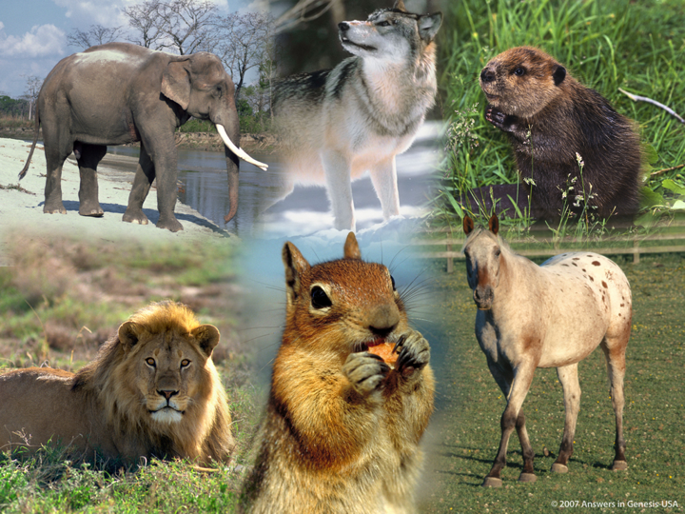

Slide 5
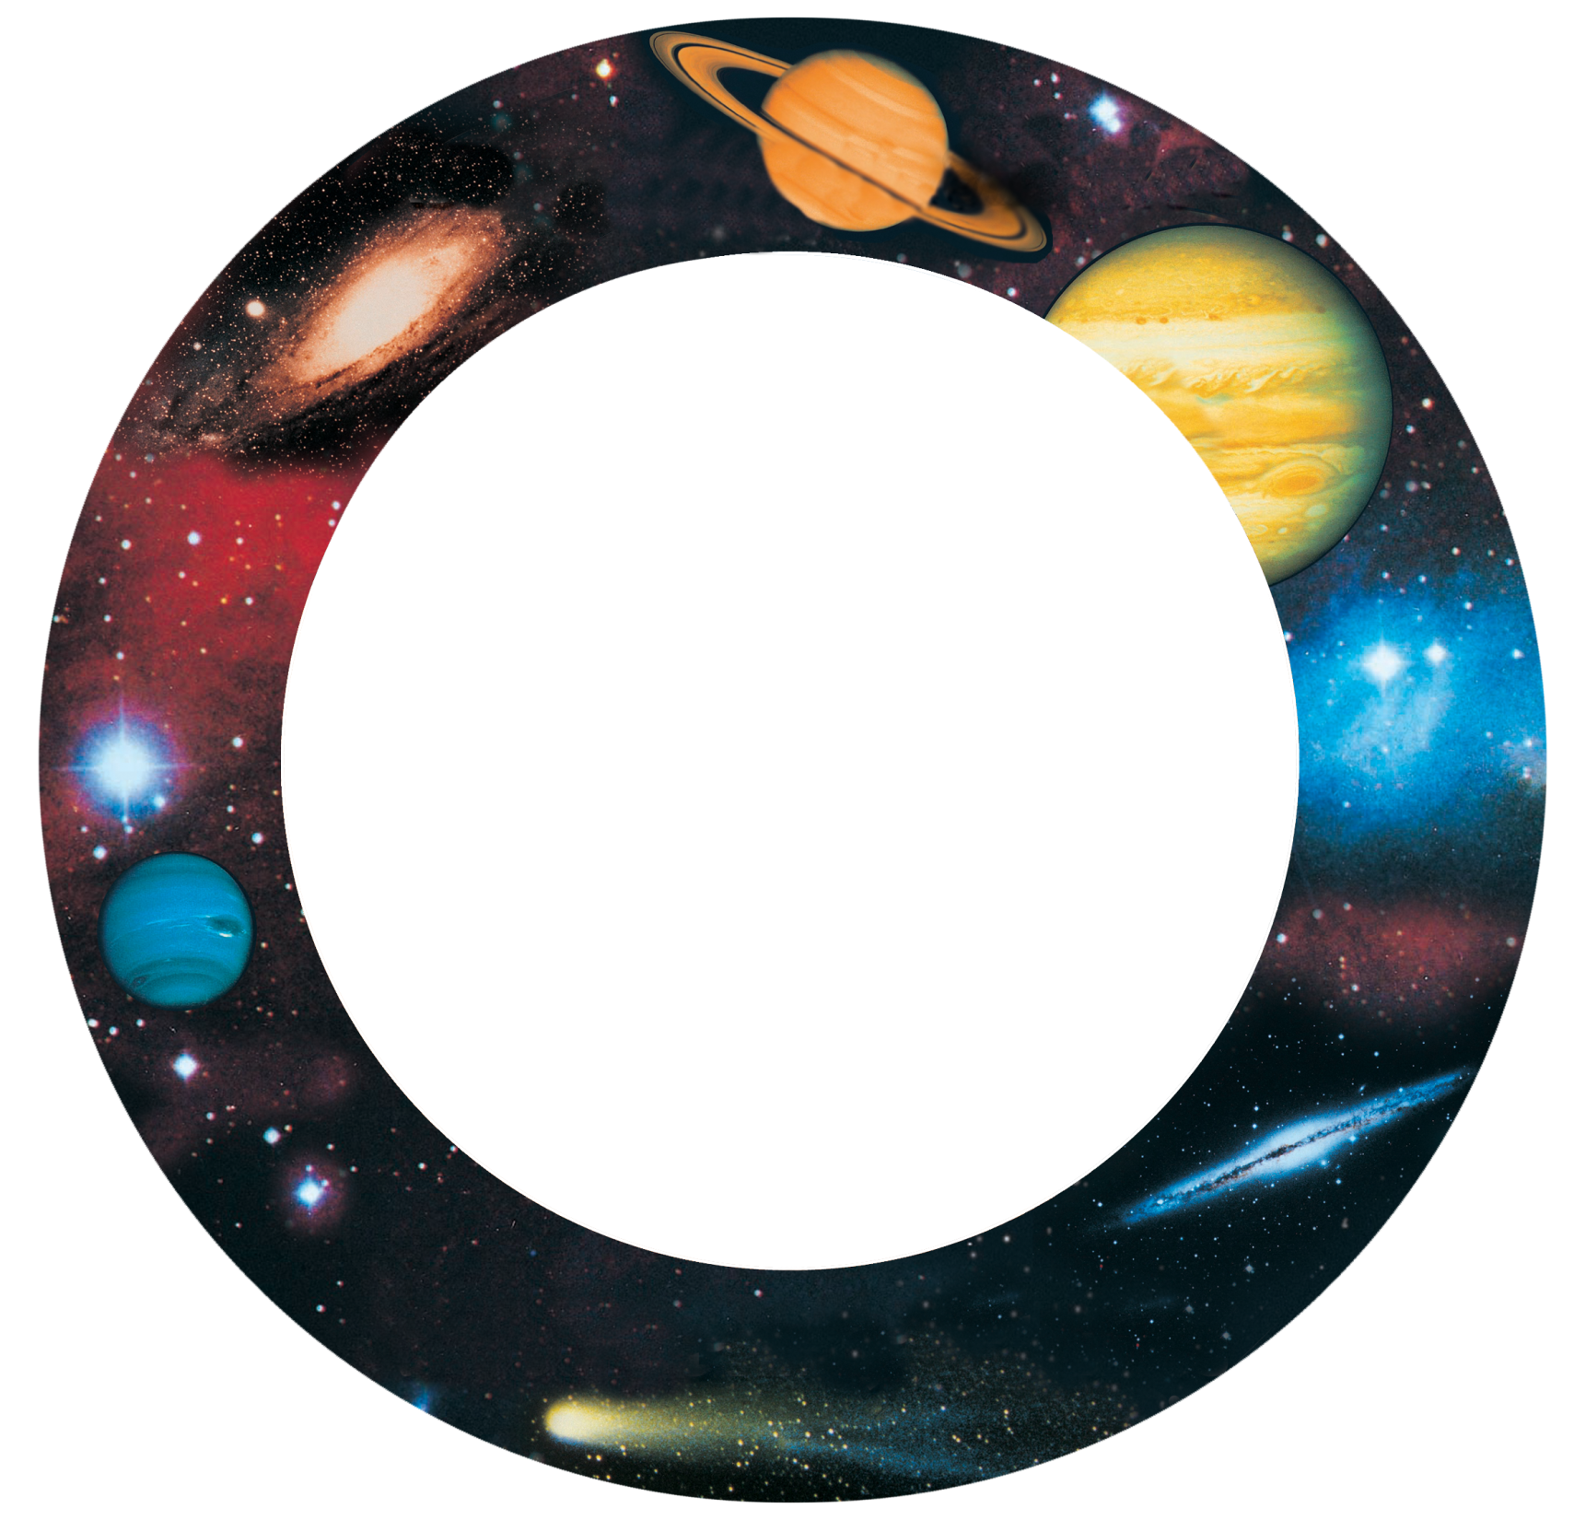
Ewolucja Kosmiczna
Ewolucja
geologiczna
Ewolucja
biologiczna
Życie
Ziemia
planety, gwiazdy, galaktyki
Notes:
Animated: Cosmological in to Biological

Slide 6
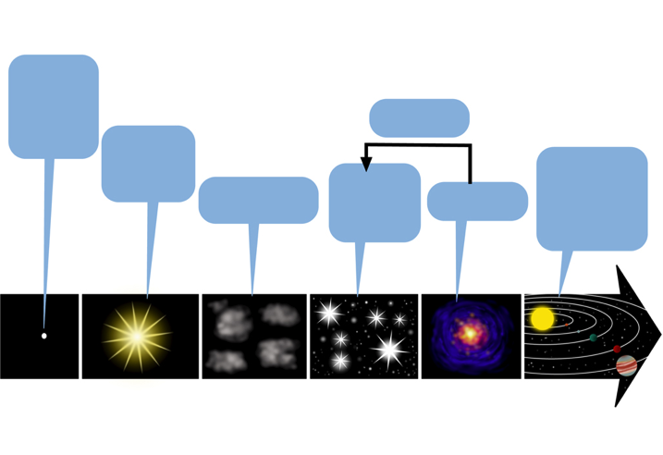
Teoria Wielkiego Wybuchu
“Kosmiczne Jajo”
albo nic
Recykling
Wielki Wybuch
13.8 mld
lat temu
Układ Słoneczny
5 mld
lat temu
Gwiazdy
12-10 mld
lat temu
Chmury
helu i wodoru
Supernowa
Czas
6
Notes:
The Big Bang developed in the 1920s and 30s (see notes below). Today Big Bangers don’t believe in an original “kernel.” Rather they believe that something popped into existence from nothing and immediately started expanding.
Diagram slightly modified from: Don DeYoung, Astronomy and the Bible (Grand Rapids: Baker 2000), p. 95
Development of big bang theory
(source Danny Faulkner and Wikipedia)
1912 Vesto Slipher measured the first Doppler shift of a "spiral nebula" (spiral nebula is the obsolete term for spiral galaxies), and soon concluded that almost all such nebulae were receding from Earth. He did not grasp the cosmological implications of this fact.
1922 Alexander Friedmann, a Russian cosmologist and mathematician, derived the Friedmann equations from Albert Einstein's equations of general relativity, showing that the universe might be expanding in contrast to the static universe model advocated by Einstein at that time.
1927 Georges Lamaitre (“la-may’-tre”, Belgian Catholic astronomer) proposed that the inferred recession of nebulae was due to the expansion of the universe.
1929 Edwin Hubble published paper on the relation of redshift to expansion
1931 Lamaitre suggested the big bang by supposing that an expanding universe might be traced back in time to an originating single tiny point of immense density and temperature.
1948 Gamow published paper in defense of big bang.
1949 Sir Fred Hoyle (favored the steady state model) coined the term “big bang” in a BBC radio broadcast.
1952 When Hugh Ross (b. 1945) was 7 years old (when he became enamored with astronomy) only a minority of astronomers believed in the big bang. Most held to the Steady State model of eternal expanding universe with new material coming into existence all the time.
1964 Abell’s astronomy textbook mentions the big bang theory as a minor view of the expanding universe. Steady State still more popular because big bang perceived as religious. The cosmic microwave background radiation was discovered.

Slide 7
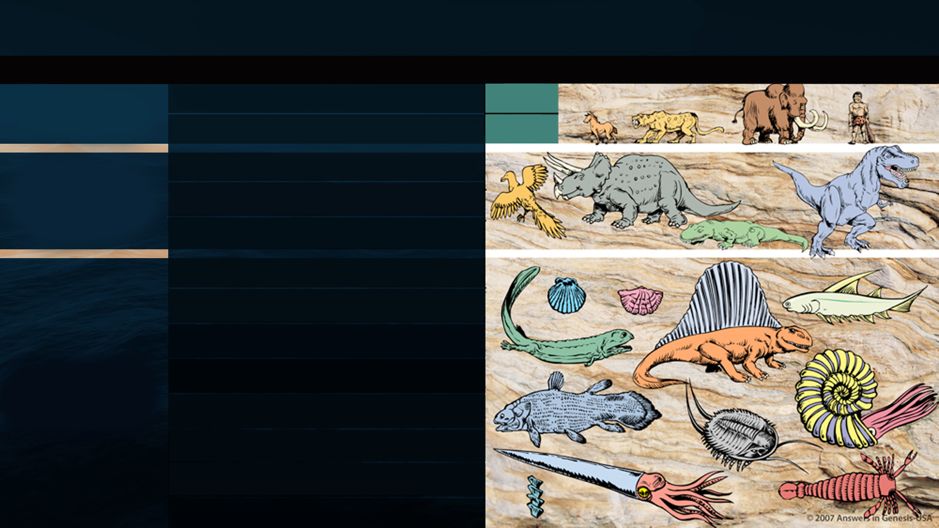
GEOLOGICZNA OŚ CZASU
ERA
PERIOD
EPOCH
SUCCESSION OF LIFE
KENOZOIK
CZWARTORZĘD
0-1 Milionów lat
TRZECIORZĘD
62 Milionów lat
KREDA
72 Milionów lat
MEZOZOIK
JURA
46 Milionów lat
TRIAS
49 Milionów lat
PERM
50 Milionów lat
PENNSYLWANIA
30 Milionów lat
KARBON
MISSISSIPPI
35 Milionów lat
DEWON
60 Milionów lat
SYLUR
20 Milionów lat
PALEOZOIK
ORDOWIK
75 Milionów lat
KAMBR
100 Milionów lat
PRECAMBRIAN

Slide 8
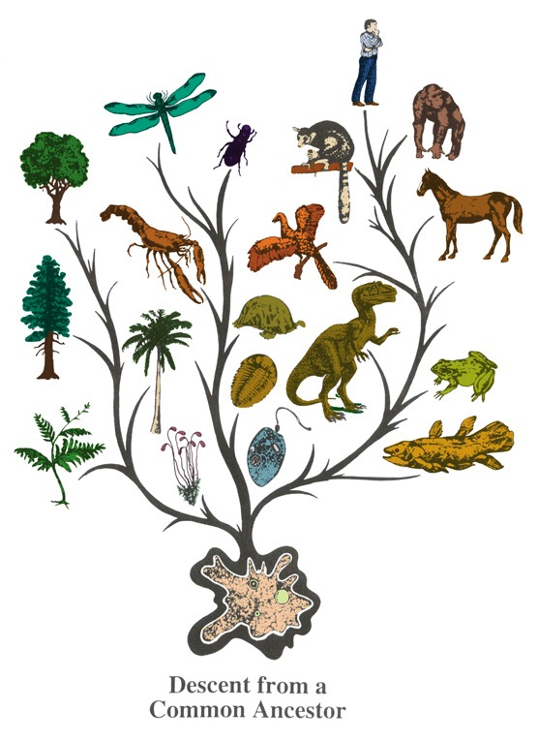
Pochodzenie od wspólnego przodka

Slide 9
Ewolucja Kosmiczna
Ewolucja
geologiczna
Ewolucja
biologiczna
Życie
Ziemia
planety, gwiazdy, galaktyki
Notes:
Animated: Cosmological in to Biological

Slide 10
CORRUPTION
(Zepsucie)
CATASTROPHE
(Katastrofa)
CREATION
(Stworzenie)
CONFUSION
(Zamęt)
Historia 7„C”
CONSUMMATION
(Wypełnienie)
CHRIST
(Chrystus)
CROSS
(Krzyż)

Slide 11
Różne poglądy
w dzisiejszym społeczeństwie

Slide 12
Ewolucja Kosmiczna
Teistyczny
ewolucjonizm
„Ewolucja
była metodą
stwarzania"
Ewolucja
geologiczna
Ewolucja
biologiczna
Życie
Ziemia
planety, gwiazdy, galaktyki
Notes:
Animated: Cosmological in to Biological

Slide 13
Ewolucja Kosmiczna
Kreacjonizm
Starej Ziemi
Ewolucja
geologiczna
Ziemia
planety, gwiazdy, galaktyki
Notes:
Animated: Cosmological in to Biological

Slide 14
Gdzie „upchnąć” miliony lat?
Przed Rdz 1:1?
Między Rdz 1:1 a 1:2?
(teoria przerwy czasowej)
Miliony lat to dni rozumiane przenośnie (dzień-epoka, progresywne stworzenie, teistyczny ewolucjonizm)
Pomiędzy dosłownie rozumiane dni?
(dzień – przerwa – dzień)
Dzień
Dzień 2
Dzień
Dzień
Dzień
Dzień 6

Slide 15
Różne poglądy na Księgę Rodzaju 1
Dosłowny Kreacjonizm Młodej Ziemi (AiG, ICR, CRS, CMI)
Teoria przerwy (zniszczenie/rekonstrukcja) (C.I. Scofield)
Dzień-Epoka (Hugh Ross)
Przerwa-Dzień-Przerwa-Dzień (John Lennox)
Hipoteza schematu literackiego (M. Kline & B. Waltke)
Mit (teologiczni liberałowie oraz niektórzy „ewangeliczni”)
Pogląd „Ziemi Obiecanej” (John Sailhamer)
Pogląd Kosmicznej Świątyni/Funkcjonalności (John Walton)
Teoria Dnia Objawienia (P.J. Wiseman)
Teoria Dni Analogicznych (C. John Collins)
Teistyczny Ewolucjonizm (BioLogos & Faraday Institute)
Notes:
Analogical days: God’s creation days were like our days but not the same length and perhaps overlapping, though sequential.

Slide 16
Ks. Rodzaju 1-11 jest prawdziwą historią!
Charakterystyka literacka
Notes:
It has the characteristics of historical narrative, just like Gen 12-50, Exodus, Joshua, 1 Samuel, etc.
No break is the literary style between Gen. 11 and Gen. 12.
It names real times (days, years, evening, morning, ages of people, timing of events during year of the Flood),
It gives real names (Adam, Eve, Cain, Noah, etc)
It mentions real places (Eden, rivers, Cain’s city, mountains of Ararat, Babel)
It describes real events (conversations, sacrifice, building a city, making musical instruments, flooding, building the ark or Tower, etc)
It lacks the characteristics of Hebrew poetry (next slide).

Slide 17
Psalm 92,2-3
² Dobrze jest dziękować Panu
I opiewać imię twe, o Najwyższy,
³ Obwieszczać z rana łaskę twoją,
A w nocy wierność twoją,

Slide 18
Psalm 136,1-2
¹ Wysławiajcie Pana, albowiem jest dobry, Albowiem na wieki trwa jego łaska!
² Wysławiajcie Boga nad bogami! Albowiem na wieki trwa łaska jego!

Slide 19
Psalm 136
¹ Wysławiajcie Pana, albowiem jest dobry, Albowiem na wieki trwa jego łaska!...
¹⁰ Tego, który pobił Egipt w pierworodnych jego, Albowiem na wieki trwa łaska jego! ...
¹³ On rozdzielił Morze Czerwone na części, Albowiem na wieki trwa łaska jego! ...
¹⁶ Prowadził lud swój przez pustynię,
Albowiem na wieki trwa łaska jego! ...

Slide 20
Zarzut:
„Wszystkie powtórzenia w Księdze Rodzaju 1 („i rzekł Bóg ", "wieczór i poranek", "to było dobre" itd.) pokazują, że ten tekst nie jest zwykłym historycznym opisem”.

Slide 21
Księga Liczb 29,13-34
¹³ Złożycie na całopalną ofiarę ogniową, woń przyjemną dla Pana, trzynaście cielców, dwa barany, czternaście rocznych jagniąt; mają one być bez skazy.
¹⁷ A drugiego dnia ofiarujecie dwanaście cielców, dwa barany, czternaście rocznych jagniąt bez skazy
²⁰ A trzeciego dnia ofiarujecie jedenaście cielców…
²³ A czwartego dnia ofiarujcie dziesięć cielców…
²⁶ A piątego dnia ofiarujcie dziewięć cielców…
Notes:
For the Feast of Tabernacles (Booths)--7 days of sacrifice
On the first day the same instructions accept for 13 bulls and a little more description
Then on Days 2-7, the description of the offerings was identical except for the number of bulls.

Slide 22
Zarzut: „To jest paralelny schemat literacki“.
Środowisko
Zawartość
D1: Niebo (kosmos)
D2: Woda / Firmament
D3: Ląd i Rośliny
D4: Słońce, Księżyc, Ziemia
D5: Zwierzęta wodne i Ptaki
D6: Zwierzęta lądowe i ludzie
„Firmament“ (nie Niebo) dla Słońca, Księżyca i gwiazd został stworzony w dniu 2, nie w dniu 1.
Woda w dniu 1, morza w dniu 3, napełnienie rybami w dniu 5 „wody w morzach“ (Księga Rodzaju 1,22).
W dniu 6 nie zostało stworzone nic co napełnia morze (dzień 3)
Ziemie została stworzona w dniu 1, w dniu 4 nie została wypełniona

Slide 23
Ks. Rodzaju 1-11 jest prawdziwą historią!
Charakterystyka literacka
Pogląd Jezusa—historia dosłowna

Slide 24
Jezus i autorytet Pisma
Rozwód (Mt. 19:3-9)
Oczyszczenie świątyni (Mt. 21:12-17)
Zbieranie zboża w sabat (Łk. 6:3-4)
Kuszenie na pustyni (Mt. 4:1‑10)
Ludzkie tradycje (Mk. 7:5-13)
„Czy nie czytaliście?” – 11 razy
„Napisano” – 30 razy

Slide 25
Jezus wierzył w dosłowność historii starotestamentowych.
Adam i Ewa—pierwsi małżonkowie (Mat. 19:4-6)
Abel (pierwszy prorok), zamordowany (Łuk. 11:50-51)
Noe i Potop (Mat. 24:37-39)
Lot i zagłada Sodomy (Mat. 10:15)
Żona Lota zamieniona w słup soli (Łuk. 17:28-32)
Mojżesz i wąż (Jan 3:14)
Mojżesz i manna (Jan 6:32-33, 49)
Cuda Eliasza (Łuk. 4:25-27)
Jonasz w brzuchu ryby (Mat. 12:40-41)

Slide 26
Zarzut:
“Jezus po prostu dostosowywał nauczanie
do kulturowych przekonań Żydów w swoich czasach”.
Notes:
Fig. lang. „like,„ metaphor, simile
Sound techniques: alliteration, acrostics, puns, etc)

Slide 27
Ew. Mateusza 7:28–29
Jezus przemawiał jak ktoś,
kto ma władzę.
28. Gdy Jezus dokończył tych mów, tłumy zdumiewały się Jego nauką.
29. Uczył ich bowiem jak ten, który ma władzę, a nie jak ich uczeni w Piśmie.
Jezus zawsze nauczał prawdy,
ponieważ On jest prawdą (Jan 14:6).

Slide 28
1 List Piotra 2:22
Jezus nigdy nie oszukiwał.
On grzechu nie popełnił ani nie znaleziono zdrady w ustach jego;

Slide 29
Ew. Mateusza 22:29
Jezus poprawiał błędne myślenie
A Jezus odpowiadając, rzekł im:
Błądzicie, nie znając Pism ani mocy Bożej.

Slide 30
Ew. Jana 5:45–47
Znaczenie przekonań Jezusa
Nie myślcie, że Ja was będę oskarżał przed Ojcem; oskarża was Mojżesz, w którym wy złożyliście nadzieję.
Gdybyście bowiem wierzyli Mojżeszowi, wierzylibyście i mnie. O mnie bowiem on napisał.
A jeśli jego pismom nie wierzycie, jakże uwierzycie moim słowom?

Slide 31
Ew. Jana 3:12
Znaczenie przekonań Jezusa
Jeśli nie wierzycie, gdy wam mówiłem
o ziemskich sprawach, jakże uwierzycie,
gdy wam będę mówił o niebieskich?

Slide 32
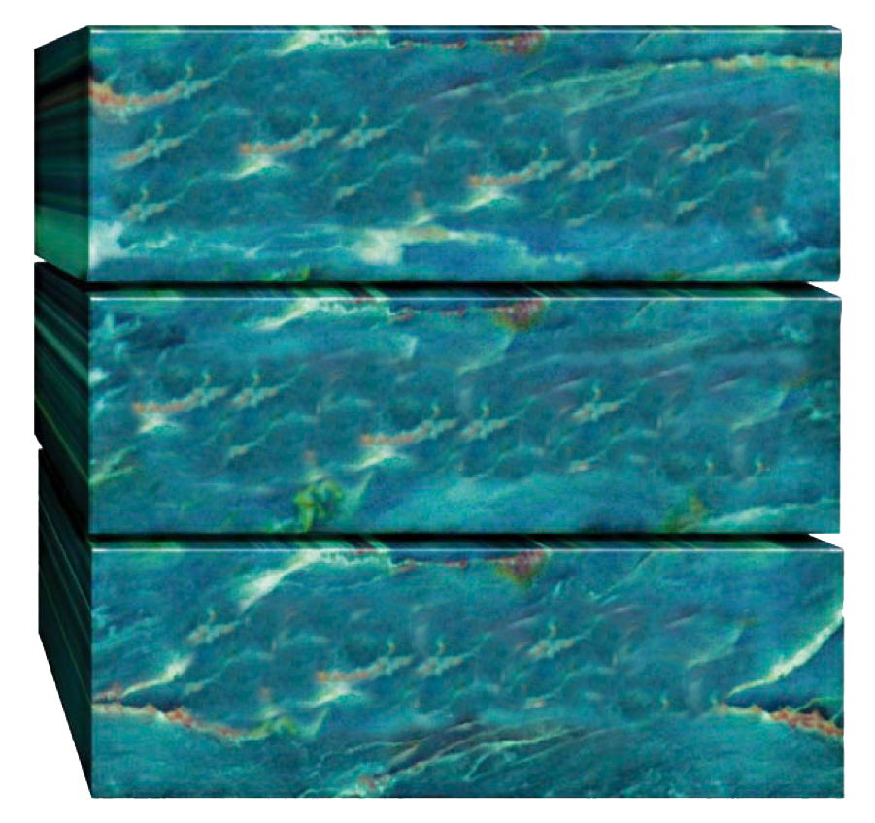
MORALNOŚĆ
TEOLOGIA
HISTORIA
Notes:
The history is foundational to the theology and morality.
God is a God who acts and speaks in time-space history.

Slide 33
Księga Rodzaju 1-11 jest prawdziwą historią!
Charakterystyka literacka
Według Jezusa: dosłowna historia
Według Apostołów: dosłowna historia

Slide 34
List do Rzymian 5:12
Przeto jak przez jednego człowieka grzech
wszedł na świat, a przez grzech śmierć,
tak i na wszystkich ludzi śmierć przyszła,
bo wszyscy zgrzeszyli.
1 Kor. 15:22, 45 Śmierć od Adama, pierwszego człowieka
1 Kor. 11:8-9 Ewa stworzona z Adama
2 Kor. 11:3, 1 Tym. 2:14 Ewa została zwiedziona

Slide 35
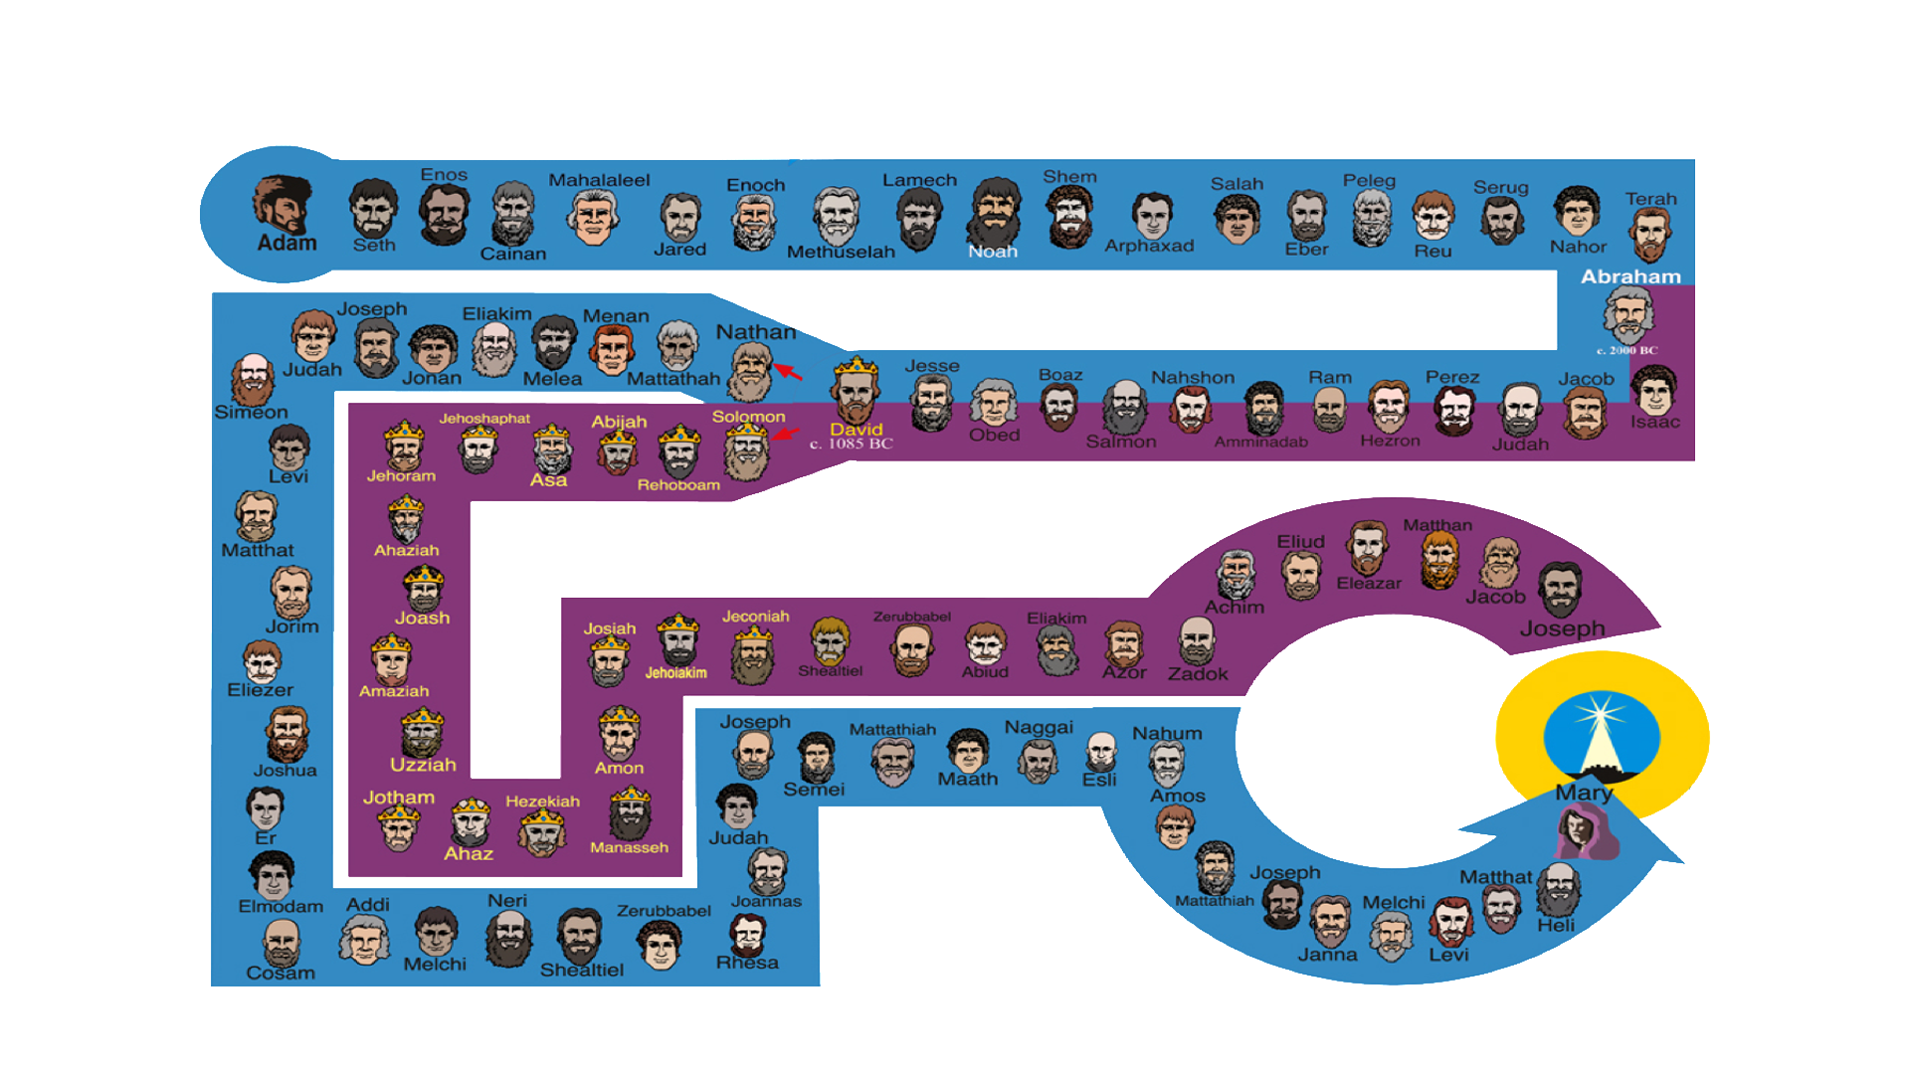
OD ADAMA DO CHRYSTUSA
Ew. Mateusza:
linia Józefa
CHRYSTUS
Ew. Łukasza:
linia Marii

Slide 36
2 List Piotra 2:5–6
5. Również starożytnego świata nie oszczędził, lecz ocalił jedynie ośmioro wraz z Noem, zwiastunem sprawiedliwości, zesławszy potop na świat bezbożnych;
6. Miasta Sodomę i Gomorę spalił do cna i na zagładę skazał jako przykład dla tych, którzy by mieli wieść życie bezbożne,

Slide 37
Zarzut:
“Apostołowie nie rozumieli różnicy między prawdą a mitem.”
Notes:
They most certainly did know the difference as the verses on the next slide show.

Slide 38
2 List do Tymoteusza 4:4
I odwrócą ucho od prawdy,
a zwrócą się ku baśniom.
1 List do Tymoteusza 1:4 i 4:7
List do Tytusa 1:14
2 List Piotra 1:16

Slide 39
Księga Rodzaju 1-11 jest prawdziwą historią!
Charakterystyka literacka
Według Jezusa: dosłowna historia
Według Apostołów: dosłowna historia
Historia Kościoła: dosłowna historia
Notes:
The young-earth creation view was the almost universal belief in the church until the early 19th century, when the idea of millions of years was developed by geologists who did not believe the Bible.

Slide 40
Kreacjonizm Młodej Ziemi
(biblijny kreacjonizm)
6 dosłownych dni stworzenia
około 6000 lat temu
globalny, trwający rok, katastroficzny Potop
40

Slide 41
DNI STWORZENIA W KSIĘDZE RODZAJU 1
DZIEŃ
DZIEŃ
DZIEŃ
ZIEMIA, KOSMOS, CZAS, ŚWIATŁO
PRZESTWÓR/FIRMAMENT
SUCHY LĄD I ROŚLINY
DZIEŃ
DZIEŃ
DZIEŃ
SŁOŃCE, KSIĘŻYC I GWIAZDY
STWORZENIA MORSKIE I PTAKI
ZWIERZĘTA LĄDOWE I CZŁOWIEK

Slide 42
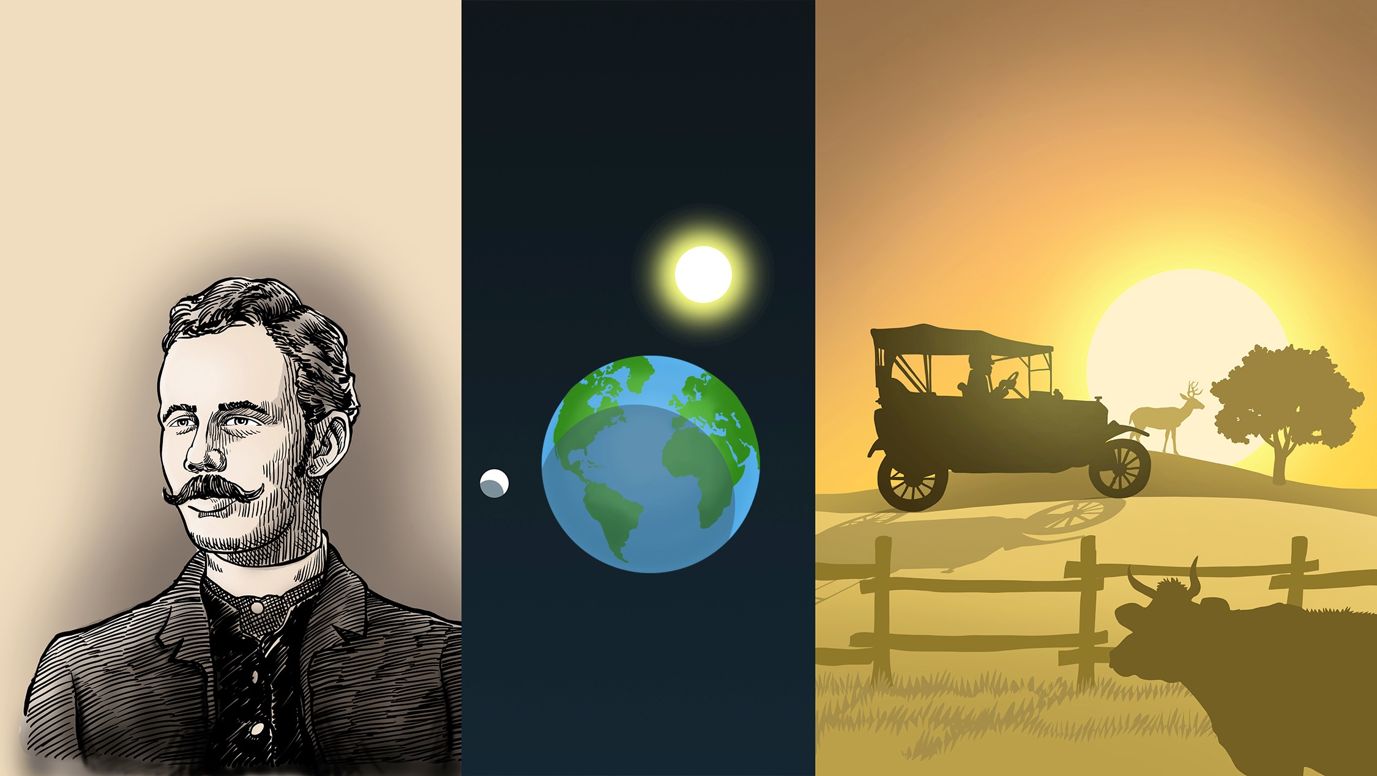
potrzeba
było 12 dni,
aby przejechać
Amerykę wszerz,
podróżując za dnia.
Za dni mojego
dziadka
Notes:
This slide may not work in your language if your don’t have these meanings for your word for “day.”
Meaning of slide:
Back in my grandfather’s day, when he was driving (age 16-76) => “day” = 60 years
It took 12 days => “day” = 24-hour period
To drive across America during the day => “day” = daylight portion of a 24-hour period

Slide 43
1. Yôm (“dzień”) zdefiniowany dosłownie w wersecie 5.
Księga Rodzaju 1: Dosłownie rozumiane dni
Notes:
Yom is the transliteration of the Hebrew translated “day.” Yom should NOT be translated.

Slide 44
Księga Rodzaju 1:5
I nazwał Bóg światłość dniem, a ciemność nazwał nocą. I nastał wieczór, i nastał poranek - dzień pierwszy.
Notes:
YOM means both the light portion of a literal day (one light/dark cycle) and the whole light/dark cycle, i.e., a normal (24-hour) day.
“one” is the Hebrew cardinal number echad, which can mean “one” or “first” as context indicates, but which is different from the Hebrew ordinal number rishown (“first”, e.g., Ex. 12:2, 15).
The ancient Greek translation of the Old Testament, Septuagint (LXX), also has the Greek cardinal number “one” (mia), not the ordinal number “first”(prowton):
God is defining a day.

Slide 45
1. Yôm (“dzień”) zdefiniowany dosłownie w wersecie 5. 2. Yôm z liczebnikiem (pierwszy, drugi itd.) 3. Yôm z określeniami “wieczór” i “poranek” 4. Yôm zdefiniowany dosłownie w wersecie 14.
Księga Rodzaju 1: Dosłownie
rozumiane dni

Slide 46
Księga Rodzaju 1:14
Potem rzekł Bóg: Niech powstaną światła na sklepieniu niebios, aby oddzielały dzień od nocy i były znakami dla oznaczania pór, dni i lat!
Jeśli rzeczywiście świat trwa miliony lat, to Słońce, Księżyc i gwiazdy przez większą część swojej egzystencji nie spełniały zadania, dla którego zostały stworzone, a mianowicie, aby ludzie określali dzięki nim czas.

Slide 47
1. Yôm (“dzień”) zdefiniowany dosłownie w wersecie 5. 2. Yôm z liczebnikiem (pierwszy, drugi itd.) 3. Yôm z określeniami “wieczór” i “poranek” 4. Yôm zdefiniowany dosłownie w wersecie 14. 5. Bóg mógł użyć innych słów na określenie czasu.
Księga Rodzaju 1: Dosłownie
rozumiane dni

Slide 48
Nieprecyzyjne hebrajskie określenia czasu
dor : czas, okres lub pokolenie (Ks. Rodzaju 7:1; Ks. Wyjścia 3:15; Ks. Wyjścia 31:13; Ks. Powtórzonego Prawa. 32:7, Izajasza 58:12)
“po upływie długiego czasu” (Joz. 23:1)
“tysiące nieprzeliczone” (Ks. Rodzaju 24:60)
“niezliczonych tysięcy” (Ks. Liczb 10:36)
“aż do lat przyszłych pokoleń” (Joel 2:2)
Nieprecyzyjne aramejskie określenia czasu
zeman: pora lub czas (Neh. 2:6, Dan. 2:16, 21, 4:33, 7:25)
iddan: wiek lub czas (Dan. 4:13, 20, 22, 29)
Notes:
The words in italics (dor, zeman, and iddan) are transliterations of Hebrew and Aramaic words and should not be translated.
God could have used the Hebrew word dor and borrowed a foreign word as He later used Aramaic words. Or He could have used one of several phrases to indicate that He created over the course of six long periods of time (e.g., millions of years). But He used the only Hebrew word that means a literal day: YOM.

Slide 49
1. Yôm (“dzień”) zdefiniowany dosłownie w wersecie 5. 2. Yôm z liczebnikiem (pierwszy, drugi itd.) 3. Yôm z określeniami “wieczór” i “poranek”. 4. Yôm zdefiniowany dosłownie w wersecie 14. 5. Bóg mógł użyć innych słów na określenie czasu. 6. Kolejność stworzenia kontra kolejność ewolucyjna.
Księga Rodzaju 1: Dosłownie
rozumiane dni

Slide 50
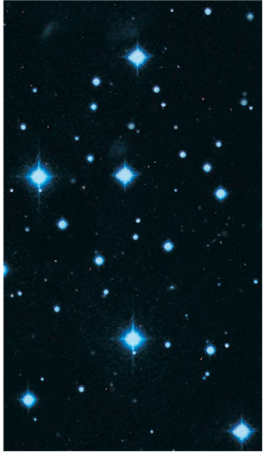
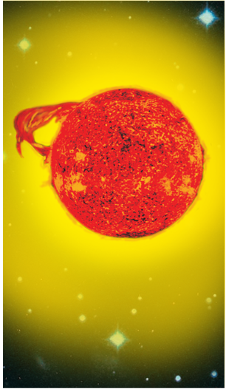
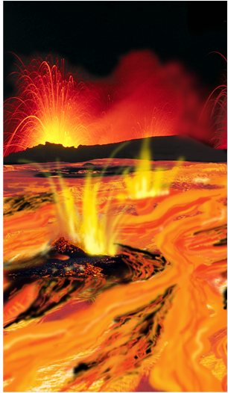
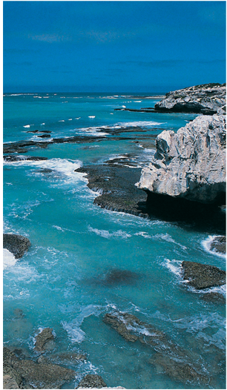
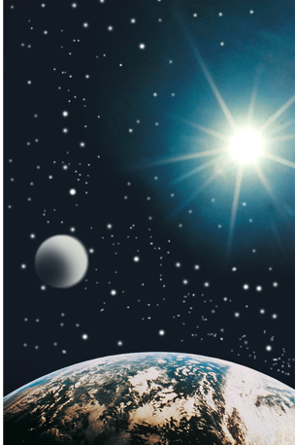
Wielki Wybuch
„Płynna”
Ziemia
Pierwsze oceany
Gwiazdy
Słońce
10-12 miliardów
lat temu
13,8 miliarda
lat temu
5 miliardów
lat temu
4,5 miliarda
lat temu
3,8 miliarda lat temu
Ziemia pokryta wodą
Suchy ląd i rośliny
Słońce, księżyc
i gwiazdy
Dni 1-2
Dzień 3
Dzień 4
50

Slide 51
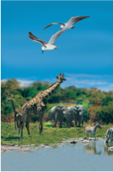
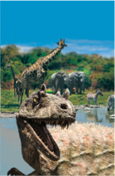
EWOLUCJA
STWORZENIE
51

Slide 52
1. Yôm (“dzień”) zdefiniowany dosłownie w wersecie 5. 2. Yôm z liczebnikiem (pierwszy, drugi itd.) 3. Yôm z określeniami “wieczór” i “poranek”. 4. Yôm zdefiniowany dosłownie w wersecie 14. 5. Bóg mógł użyć innych słów na określenie czasu. 6. Kolejność stworzenia kontra kolejność ewolucyjna. 7. Człowiek został stworzony, aby panować nad zwierzętami.
Księga Rodzaju 1: Dosłownie
rozumiane dni

Slide 53
Księga Rodzaju 1:28
I błogosławił im Bóg, i rzekł do nich Bóg: Rozradzajcie się i rozmnażajcie się, i napełniajcie ziemię, i czyńcie ją sobie poddaną; panujcie nad rybami morskimi i nad ptactwem niebios, i nad wszelkimi zwierzętami, które się poruszają po ziemi!
Jeżeli rzeczywiście świat istnieje od milionów lat,
to większość zwierząt lądowych, ptaków oraz stworzeń morskich żyło i umierało, a wiele gatunków nawet wyginęło, zanim w ogóle Adam
i Ewa mogli nad nimi panować.
Notes:
NASB

Slide 54
1. Yôm (“dzień”) zdefiniowany dosłownie w wersecie 5. 2. Yôm z liczebnikiem (pierwszy, drugi itd.) 3. Yôm z określeniami “wieczór” i “poranek”. 4. Yôm zdefiniowany dosłownie w wersecie 14. 5. Bóg mógł użyć innych słów na określenie czasu. 6. Kolejność stworzenia kontra kolejność ewolucyjna. 7. Człowiek został stworzony, aby panować nad zwierzętami. 8. Księga Wyjścia 20:11.
Księga Rodzaju 1: Dosłownie
rozumiane dni

Slide 55
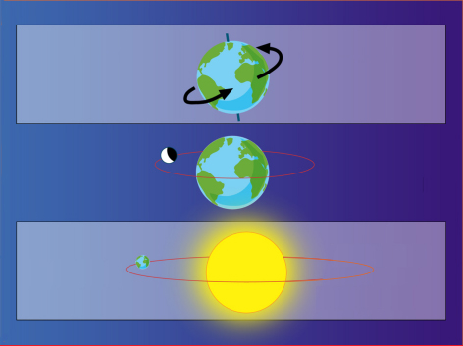
JEDEN OBRÓT
ZIEMI
WOKÓŁ WŁASNEJ
OSI
DZIEŃ
ZIEMIA
I KSIĘŻYC
MIESIĄC
ROK
ZIEMIA
I SŁOŃCE

Slide 56
Księga Wyjścia 20:11
Gdyż w sześciu dniach uczynił Pan niebo
i ziemię, morze i wszystko, co w nich jest,
a siódmego dnia odpoczął. Dlatego Pan pobłogosławił dzień sabatu i poświęcił go.
“ZAPORA” przeciw milionom lat:
teoria „dnia-epoki” -- NIE
teoria „dzień-przerwa-dzień” -- NIE

Slide 57
Zarzut
“Ale przecież Księga Wyjścia 20:11 tylko kładzie nacisk na schemat 6 i 1.”
Notes:
This objection fails because if God was only emphasizing the pattern of 6 & 1, and did not create in six literal days, He would not have used YOM in Gen. 1 but would have used some other time words, as the next slide illustrates.

Slide 58
Nieprecyzyjne hebrajskie określenia czasu
dor : czas, okres lub pokolenie (Ks. Rodzaju 7:1; Ks. Wyjścia 3:15; Ks. Wyjścia 31:13; Ks. Powtórzonego Prawa. 32:7, Izajasza 58:12)
“po upływie długiego czasu” (Joz. 23:1)
“tysiące nieprzeliczone” (Ks. Rodzaju 24:60)
“niezliczonych tysięcy” (Ks. Liczb 10:36)
“aż do lat przyszłych pokoleń” (Joel 2:2)
Nieprecyzyjne aramejskie określenia czasu
zeman: pora lub czas (Neh. 2:6, Dan. 2:16, 21, 4:33, 7:25)
iddan: wiek lub czas (Dan. 4:13, 20, 22, 29)
Notes:
The words in italics (dor, zeman, and iddan) are transliterations of Hebrew and Aramaic words and should not be translated.
God could have used the Hebrew word dor and borrowed a foreign word as He later used Aramaic words. Or He could have used one of several phrases to indicate that He created over the course of six long periods of time (e.g., millions of years). But He used the only Hebrew word that means a literal day: YOM.

Slide 59
Ks. Wyjścia 31:13
Powiedz synom izraelskim: Zaiste, przestrzegać będziecie sabatów moich, gdyż to jest znakiem między mną a wami po wszystkie pokolenia wasze, abyście wiedzieli, żem Ja PAN, który was poświęcam.
Notes:
God could have given no reason for the sabbath commandment (He didn’t give a reason for many of the other 10 commandments). Or, He could have given in Ex. 20:11 the same reason for the commandment that He gives here in 31:13 or that He gives in the verse on the next slide.

Slide 60
Ks. Powtórzonego Prawa 5:13-15
13. Sześć dni będziesz pracował i wykonywał wszelką twoją pracę,
14. Ale siódmego dnia jest sabat Pana, twojego Boga. Nie będziesz wykonywał żadnej pracy…
15. Pamiętaj, że byłeś niewolnikiem w ziemi egipskiej i że Pan, twój Bóg, wyprowadził cię stamtąd ręką możną i ramieniem wyciągniętym. Dlatego rozkazał ci Pan, twój Bóg, abyś obchodził dzień sabatu.

Slide 61
1. Yôm (“dzień”) zdefiniowany dosłownie w wersecie 5. 2. Yôm z liczebnikiem (pierwszy, drugi itd.) 3. Yôm z określeniami “wieczór” i “poranek”. 4. Yôm zdefiniowany dosłownie w wersecie 14. 5. Bóg mógł użyć innych słów na określenie czasu. 6. Kolejność stworzenia kontra kolejność ewolucyjna. 7. Człowiek został stworzony, aby panować nad zwierzętami. 8. Księga Wyjścia 20:11. 9. Jezus i Paweł byli biblijnymi kreacjonistami.
Księga Rodzaju 1: Dosłownie
rozumiane dni

Slide 62
Jezus i wiek Wszechświata
„Ale od początku stworzenia uczynił ich Bóg
mężczyzną i kobietą”.
(Marka 10:6)
4000 lat przed Chrystusem
Adam i Ewa (Dzień 6)
Chrystus
Początek
Oś czasu dla 14 000 000 000 lat od Wielkiego Wybuchu
Początek
„Adam i Ewa“
Notes:
NASB=KJV=NKJV
If the biblical timeline = 2 metres (7 feet) on the screen, then the evolutionary timeline would stretch 7,500 km (4500 miles).

Slide 63
Wyszukaj: Mortenson Jesus
Notes:
Don’t translated the text in white.

Slide 64
List do Rzymian 1:20
Bo niewidzialna jego istota, to jest wiekuista jego moc i bóstwo, mogą być od stworzenia świata oglądane w dziełach i poznane umysłem, tak iż nic nie mają na swoją obronę.
Notes:
Paul says that man has seen the witness of creation about the existence and character of the Creator since the creation of the world. This means that in Paul’s mind, Adam was there at the beginning of creation, not billions of years after the beginning.

Slide 65
Zarzut:
„Ale Terry! Zapomniałeś o 2 Liście Piotra 3,8!“

Slide 66
1 dzień
1000
lat
2 List Piotra 3:8
Niech to jedno, umiłowani, nie uchodzi uwagi waszej,
że u Pana jeden dzień
jest jak tysiąc lat [...]
Notes:
This common objection says that since this verse says that a day is like a thousand years to the Lord, then the days of Genesis 1 could be long ages.
The objection fails for two reasons. 1) If it says anything about the Days of Genesis 1, it only says they were each a thousand years, which doesn’t harmonize Genesis with evolutionary geology and cosmology. 2) People that use this only quote half of the verse. The second part cancels the first. It is not telling us how long the days of Gen. 1 are. Rather it is telling us that God is not bound by time (Psa. 90:4 [below] teaches the same truth about God and is irrelevant to the question of the length of the days of Gen. 1). Furthermore 2 Peter 3:8 is stated in reference to the timing of Second Coming of Christ, not to how long God took to create the world.
Psalm 90:4 says, “For a thousand years in your sight are like yesterday when it passes by or as a watch in the night.” Psalm 90:2 makes it clear that v. 4 is not referring to the length of the creation days, but to the character of God: “Even from everlasting to everlasting, you are God.”

Slide 67
2 List Piotra 3:8
1 dzień
Niech to jedno, umiłowani,
nie uchodzi uwagi waszej,
że u Pana jeden dzień
jest jak tysiąc lat,
a tysiąc lat
jak jeden
dzień.
1000
lat

Slide 68
BIBLIA
„Yom” jest użyty
2301 razy
W STARYM TESTAMENCIE
“Yom” = “Dzień”
Dlaczego kwestionować go tylko w
Księdze Rodzaju 1?
Notes:
Of course, YOM has more than one meaning in the Old Testament (just like many words do in any other language). But context always determines the meaning of any word. And in the vast majority of cases in the Old Testament, the context clearly shows that it means a literal day. Furthermore, there is no biblical evidence that it ever could mean millions of years. Some Christians only assume it has that meaning in Gen. 1, not because there is exegetical support for that meaning, but because they think that “science has proven that the universe is billions of years old.” In other words, evolutionist claims about history (rather than sound principles of Bible interpretation) are used to interpret the meaning of YOM in Gen. 1 (but nowhere else in the Bible).

Slide 69
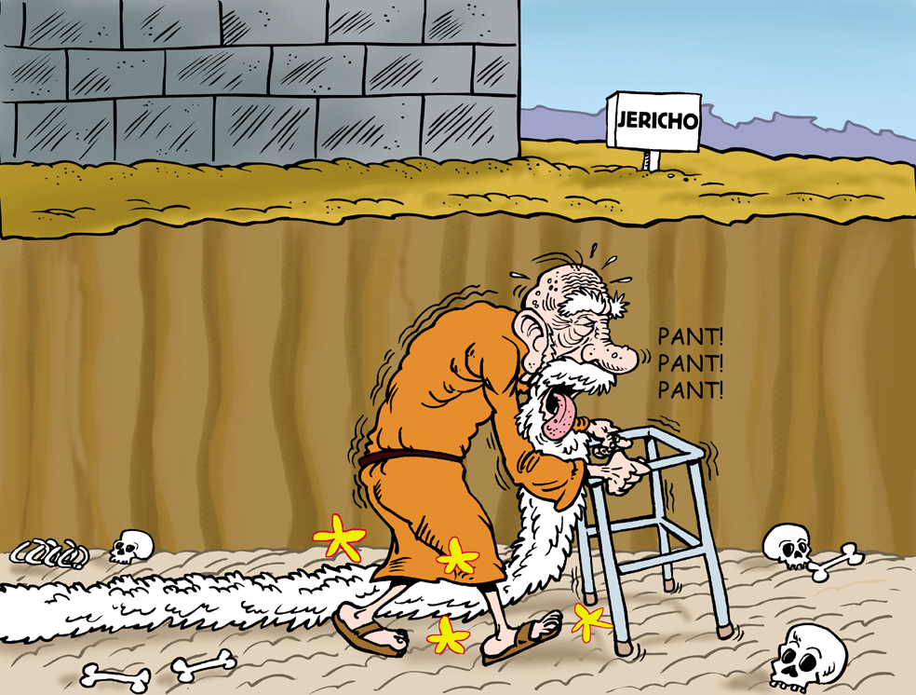
Jerycho
HYY
HYY
HYY
Notes:
No one says that “a day is as a thousand years” so Joshua and the Israelites actually marched around Jericho for 7000 years, or that Jonah was in the fish for 3000 years.

Slide 70
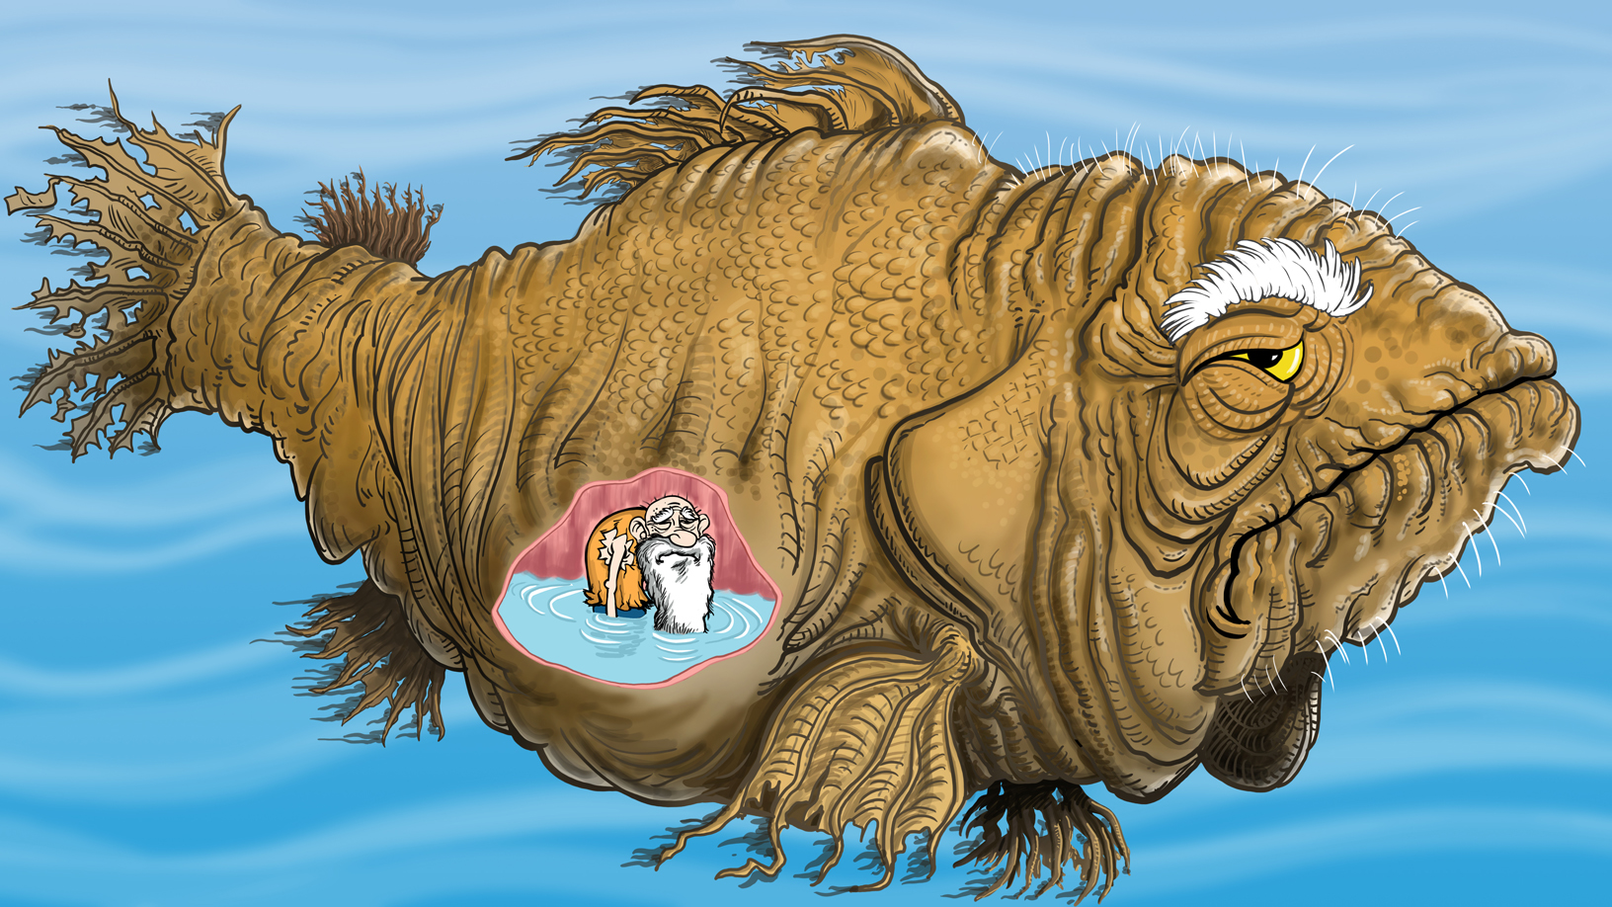
3000 lat?
O Panie,
jak długo
jeszcze?
Jonasz w brzuchu
olbrzymiej ryby

Slide 71
Notes:
If a day is like a thousand years, does this mean that Jesus was in the grave for 3,000 years? He would still be dead!

Slide 72
Zarzut: “Nie można mówić o dosłownie rozumianych (24-godzinnych) dniach przed stworzeniem Słońca”.
Dzień
ZIEMIA, PRZESTRZEŃ, CZAS, ŚWIATŁO
72
Notes:
The first 3 days were not “solar days” because “solar” means “related to the sun.” But the sun didn’t exist until day 4. So, the first 3 days were not “solar” days, but they were literal (24-hour) days just like the last 3 days. Furthermore, the sun does not CAUSE a day; it only enables us to measure a day. All you need to produce a day is a rotating earth and a light source external to the earth so that you can measure one rotation. God made that light source on Day 1. What was that light? I have no idea. How did that light get changed into the sun, moon and stars? I don’t know.
Why didn’t God tell us? If He told us everything He knows, the Bible would be infinitely long.
Remember Deut. 29:29. God clearly says He made light on Day 1 and He made the sun, moon, and stars on Day 4.

Slide 73
Zarzut: “Yom w tym kontekście jest używany niedosłownie”.
Takie były dzieje nieba i ziemi podczas ich stworzenia. W dniu, kiedy PAN Bóg uczynił ziemię i niebo.
Ks. Rodzaju 2:4
“w dniu, w którym” (“kiedy”) = beyom
Ks. Rodzaju 1: yom + liczba
Notes:
Yom is used in a different context in Gen. 2:4 than the way it is used in Gen. 1 (where it is modified by a number). And context is what indicates the correct meaning.

Slide 74
Księga Liczb 7:10-84
10. Przynieśli też książęta dary na poświęcenie ołtarza w dniu [beyom] jego namaszczenia...
12. Pierwszego dnia przyniósł swój dar Nachszon … z plemienia Judy.
18. Drugiego dnia przyniósł dar Netanael… wódz plemienia Issachara.
24. Trzeciego dnia książę synów Zebulona Eliab...
30. Czwartego dnia… itp.
84. Takie były dary od książąt izraelskich na poświęcenie ołtarza w dniu [beyom] jego namaszczenia …
Notes:
Verses 10 and 84: when = beyom
These verses refer to the whole 12 days of sacrifice.
But between these non-literal uses of YOM, the text describes 12 literal days of sacrifice.
V. 12, 18, 24, etc. On the first day … tenth day = bayom the xth (on the first day is bayom ha’rishown)
On the eleventh (or twelfth) day = beyom one ten yom (or beyom two ten yom)

Slide 75
Zarzut: “Zbyt dużo wydarzyło się dnia 6.”
Bóg stwarza zwierzęta lądowe oraz Ogród.
Bóg stwarza Adama.
Adam zaczyna doglądać Ogrodu.
Bóg dostrzega potrzebę Adama.
DZIEŃ
Adam nazywa zwierzęta
i ptactwo.
Adam uświadamia sobie swoją potrzebę.
Bóg zsyła na Adama sen.
ZWIERZĘTA LĄDOWE I CZŁOWIEK
Bóg stwarza Ewę.
Notes:
God’s activities would only take a few seconds or minutes because they were supernatural.
Since Adam was not yet sinful, we can assume that Adam started to care for the garden. But the Bible doesn’t say how big the garden was and it wasn’t a task with a definite ending time, but was an assignment for continuous work.
How many animals did Adam name? Of the 2,000,000 known animal species (in 2005), 98% are invertebrates (“creeping things” of Gen. 1:26), which he didn’t name (he didn’t name any plants either).
Of the 40,000 vertebrate species, 25,000 are sea creatures and 4,000 are amphibians, which he didn’t name. He only named “beasts of the field” (not “beasts of the earth”) and birds.
40,000 - 25,000 - 4000 = 11,000 species. But given the emphasis on “kinds” in Gen. 1, Adam probably didn’t name individual animals (like we name our pets) but he named the different kinds (which we can argue are not the same as what modern scientists call “species” but are what they call “family” in the modern taxonomic classification system). And there is no reason to think that Adam gave double-Latin taxonomic classification names to each creature based on extensive scientific examination of the behavior and anatomy of each creature. He could name them with his God-given language as quickly and effortlessly as he named the first woman (“woman” [Gen. 2:23] and “Eve” [ Gen. 3:20]). Also, Adam did not have to go out and collect the animals. God brought the animals to Adam, and He did this so that Adam would realize that there was no creature with whom he could “be fruitful and multiply” [Gen. 1:28]). If he named “kinds” (not “species”), then Adam named probably a maximum of 3000 creatures, which he could have done in 10 hours at a rate of 1 every 12 seconds while he laid in the grass enjoying grapes and without even sweating.
After naming all those animals, he would have clearly seen his need for a mate and when he awoke from his God-induced sleep (nap), his declaration about Eve would have been instantaneous.
There was plenty of time on Day 6 for all the events that God says occurred on that literal day!
Of the 2,000,000 known animal species (in 2005), 98% are invertebrates, which he didn’t name (he didn’t name any plants either).
Of the 40,000 vertebrates, 25,000 are sea creatures and 4,000 are amphibians, which he didn’t name.
11,000 species would be much less “kinds” (= genus or even family) => Adam named probably a maximum of 3000, which he could have done at 1 every 12 seconds in 10 hours, given that he was not giving double Latin taxonomic classifications based on the careful study of the physical appearance and behavior of the animal.
Adam naming animals: See Kulikovsky 2005 (in file cabinet)

Slide 76
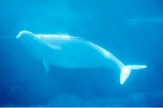
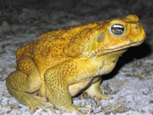
Zarzut: “Rozdziały 1 i 2 Księgi Rodzaju
są sprzeczne.”
Księga Rodzaju 2 nie opisuje stworzenia:
DZIEŃ
DZIEŃ
DZIEŃ
ZIEMI, PRZESTRZENI, CZASU I ŚWIATŁA
PRZESTWORU / FIRMAMENTU
WSZYSTKICH ROŚLIN LĄDOWYCH
DZIEŃ
DZIEŃ 5
DZIEŃ 6
SŁOŃCA, KSIĘŻYCA I GWIAZD
STWORZEŃ MORSKICH
PŁAZÓW
76
Notes:
Gen. 1 is the wide-angle lens view of Creation Week
Gen. 2 is the telephoto-zoom lens view of some events on Day 6
Click on a box, then double-click on the words to translate.

Slide 77
Zarzut:
“Ks. Rodzaju 2:19 mówi, że Bóg stworzył zwierzęta po tym jak stworzył człowieka.”
Utworzył więc Pan Bóg z ziemi wszelkie dzikie zwierzęta i wszelkie ptactwo niebios i przyprowadził do człowieka, aby zobaczyć, jak je nazwie, a każda istota żywa miała mieć taką nazwę, jaką nada jej człowiek.
Notes:
This is NASB. HCSB, KJV, NKJV, RSV, NLT are similar.
The Hebrew verb does not carry the tense (past, present or future). It is context that determines the tense. So the verb here can be translated “formed” (simple past tense) or “had formed” (pluperfect tense), as in the NIV (next slide).

Slide 78
Księga Rodzaju 2:19,
właściwe tłumaczenie:
Utworzył był więc PAN Bóg z ziemi wszelkie dzikie zwierzęta i wszelkie ptactwo niebios
i przyprowadził do człowieka, aby zobaczyć, jak je nazwie, a każda istota żywa miała mieć taką nazwę, jaką nada jej człowiek.
Notes:
This is similar to how the English NIV, and ESV translate the Hebrew verb.
Also, this is how these respected Hebrew scholars understand the verb here: H.C. Leupold (great Lutheran OT scholar of 20th century) and C. John Collins (OT prof, Covenant Seminary) and Mark Futato (OT prof at Reformed Theol. Sem., Orlando)
All three say that “had formed” (or “previously formed”) is a legitimate translation of the Hebrew, since the Hebrew verb itself does not carry the tense (time-frame), which must be determined by context.

Slide 79
Rozdziały 1 i 2 Księgi Rodzaju
NIE SĄ sprzecznymi ze sobą relacjami o Stworzeniu.
One wzajemnie się uzupełniają.
79

Slide 80
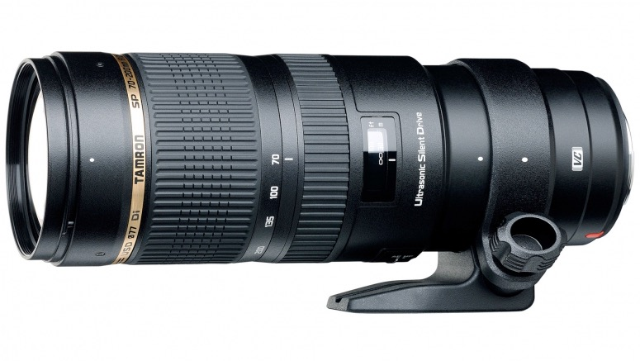
Księga Rodzaju 1:1–2:3
Księga Rodzaju 2:4–25
Obiektyw szerokokątny widzi cały tydzień Stworzenia.
Teleobiektyw
z zoomem skupia się na pewnych wydarzeniach
w dniu 6.
80
Notes:
Gen. 1 is the wide-angle lens view of Creation Week
Gen. 2 is the telephoto-zoom lens view of some events on Day 6

Slide 81
Zarzut:
„List do Hebrajczyków 4:3-4 pokazuje, że 7 dzień trwa nadal i to co najmniej od 6000 lat. Toteż inne dni stworzenia również nie są dosłowne”.
81

Slide 82
List do Hebrajczyków 4:3-4
Albowiem do odpocznienia wchodzimy my, którzy uwierzyliśmy, zgodnie z tym,
jak powiedział: Jak przysiągłem w gniewie moim: Nie wejdą do mego odpocznienia, chociaż dzieła jego od założenia świata były dokonane. O siódmym dniu bowiem powiedział gdzieś tak: I odpoczął Bóg dnia siódmego
od wszystkich dzieł swoich.
Notes:
The verses don’t say that the seventh DAY continues. It says that God’s REST from creating continues, as Gen. 2:1-3 also emphasizes.

Slide 83
Księga Rodzaju 2:1-3
Tak zostały ukończone niebo i ziemia oraz cały ich zastęp. I ukończył Bóg w siódmym dniu dzieło swoje, które uczynił, i odpoczął dnia siódmego od wszelkiego dzieła, które uczynił.
I pobłogosławił Bóg dzień siódmy, i poświęcił go, bo w nim odpoczął od wszelkiego dzieła swego, którego Bóg dokonał w stworzeniu.
Notes:
God completed and never resumed His CREATION work. But He continues His work of sovereign ruling, providence, and redemption. But He is not now creating, in the Genesis 1 sense.

Slide 84
Gdzie „upchnąć” miliony lat?
Przed Rdz 1:1?
Między Rdz 1:1 a 1:2?
(teoria przerwy czasowej)
Dzień-Epoka
Dzień-Przerwa-Dzień
Dzień
1
Dzień
3 2
Dzień
3
Dzień
4
Dzień
5
Dzień 6

Slide 85
Teoria przerwy czasowej
Księga Rodzaju 1:1-2
1. Na początku stworzył Bóg niebo i ziemię.
<< PRZERWA—MILIARDY LAT >>
2. A ziemia była pustkowiem i chaosem; ciemność była nad otchłanią, a Duch Boży unosił się nad powierzchnią wód.
Notes:
NASB

Slide 86
Teoria przerwy czasowej: NIE!
Waw-rozłączny (Księga Rodzaju 1:2, por. Jonasza 3:3)
Notes:
“Waw" (or “vav”) is a single letter in the Hebrew alphabet and it often serves as a conjunction.
When it is connected to the beginning of an imperfect verb at the beginning of a sentence it is called a waw-consecutive and usually indicates to the reader the sequence of events in the narrative.
But when the waw is connected to the beginning of a noun at the beginning of a sentence, it is a waw-dysjunctive, indicating that the sentence is not describing some action or event in the narrative, but describing a state of being or condition at that point in the narrative.

Slide 87
Księga Rodzaju 1:1-5
1. Na początku stworzył Bóg niebo i ziemię.
2. A ziemia była pustkowiem i chaosem; ciemność była nad otchłanią, a Duch Boży unosił się nad powierzchnią wód.
3. I rzekł Bóg: Niech stanie się światłość. I stała się światłość.
4. I widział Bóg, że światłość była dobra. Oddzielił tedy Bóg światłość od ciemności.
Notes:
The verb is v. 1 is in the perfect tense and indicates the beginning (first action) of the narrative. The next event (act) is in v. 3 which begins with a waw-consecutive (“waw” attached to the front of an imperfect verb, and can be translated as “and”, “now”, “so”, etc. depending on context and translator’s choice). So in v. 3 the word order is “Then said God, …”
The other verbs (in yellow) in v. 3-4 (and throughout the rest of the chapter) are all waw-consecutive verbs (I added the conjunction in square brackets where it is in Hebrew but does not appear in some translations). But v. 2 begins with the waw attached to the noun (“earth”), not to the verb “was”). This is an example of a waw-dysjunctive and indicates that v. 2 is a parenthetical statement describing the initial state of the earth. A similar arrangement can be illustrated in many places in the Bible, for example in Jonah 3.
Another example is Genesis 2:10-14, where verses 10, 12, 13 and 14 all begin with a waw-dysjunctive and describe the geography in and around Eden, but do not describe any action in the narrative of events.

Slide 88
Jonasza 3:1-4
1. Słowo Pana tej treści powtórnie doszło Jonasza:
3. Wtedy Jonasz wstał i udał się do Niniwy, według słowa Pana.
A Niniwa była bardzo wielkim miastem, na trzy dni drogi pieszej.
4. A Jonasz rozpoczął wędrówkę do miasta, odbywając drogę jednego dnia [...]
2. Wstań, udaj się do Niniwy, tego wielkiego miasta,
i zwiastuj mu poselstwo, które ci przekazuję.
Notes:
In Hebrew, v. 1, 3, and 4 begin with waw-consecutive verb (not with a noun). The sequence of actions/events are:
1. God spoke to Jonah (v. 2 gives the content of the message, but no action happens there).
2. Jonah arose and went to Ninevah.
3. Jonah began to go through the city preaching.
In the second part of v. 3 we have a waw-dysjunctive (waw + noun) beginning the sentence. This sentence does not describe any action but is a parenthetical statement that merely tells us something about the size of the city.

Slide 89
Księga Rodzaju 1:1-5
1. Na początku stworzył Bóg niebo i ziemię.
2. A ziemia była pustkowiem i chaosem; ciemność była nad otchłanią, a Duch Boży unosił się nad powierzchnią wód.
3. I rzekł Bóg: Niech stanie się światłość. I stała się światłość.
4. I widział Bóg, że światłość była dobra. Oddzielił tedy Bóg światłość od ciemności.
Notes:
Gen. 1:2 is functioning in the same way as Jonah 3:3b is. It is not referring to any great passage of time in which millions of years of death, the expansion of the universe, the fall of Satan, etc., occurred.
There is no exegetical basis for putting any time (days, weeks, years, centuries, millennia, or millions of years) between Gen. 1:1 and 1:3.

Slide 90
Teoria przerwy czasowej: NIE!
1. Waw-rozłączny (Księga Rodzaju 1:2, por. Jonasza 3:3)
2. tohu va bohu: pustka i próżnia (Jer. 4:23)
Notes:
The Hebrew words “toho va bohu” are used in Jer. 4:23 also.

Slide 91
Jeremiasza 4:23
Spojrzałem na ziemię - a oto pustka i próżnia, ku niebu - a nie było na nim jego światła.

Slide 92
Upadek Szatana i Księga Rodzaju 1
Upadek Szatana miał miejsce po dniu 7.
Notes:
It makes no biblical sense that Satan (in his fallen, rebellious condition) was roaming the earth during the six days of creation, because God looked at His creation and called it “good” and “very good” Gen. 1:4, 10, 12, 18, 21, 25, and 31). He could not have fallen on Day 7, because God declared it “blessed” and “holy” (Gen. 2:3). So he must have fallen after Day 7 (and before he tempted Eve). That fall of Adam and Eve must have happened soon after Day 7 for these reasons.
Once Satan fell, he would not wait a long time to attack God’s highest creation: man.
There is no indication in the text of a long period of time between Gen. 2:25 and Gen. 3:1.
Adam and Eve were commanded to have produce children (Gen. 1:28). There is no reason to forego sexual relations for a long time, but they did not have sex until Gen. 4:1.
Additionally, the great English Bible scholar, James Ussher (1581-1656) noted that the Day of Atonement was on the tenth of the month. He wondered why and suggested that was because God made the first blood sacrifice for sin in Gen. 3:21 on the tenth day of history.

Slide 93
Ezechiela 28:13, 15
13. Byłeś w Edenie, ogrodzie Bożym; […]
15. Nienagannym byłeś w postępowaniu swoim od dnia, gdy zostałeś stworzony, aż dotąd,
gdy odkryto u ciebie niegodziwość; [...]
17. Zrzuciłem cię na ziemię; [...]
Notes:
Many Bible scholars believe that this passage describes not only the King of Tyre but also describes the fall of Satan. It says Satan was in the Garden of Eden in an UNfallen (perfect) state, and then he fell. This had to be after the seventh day

Slide 94
Upadek Szatana i Księga Rodzaju 1
Upadek Szatana miał miejsce po dniu 7.
Biblia nigdzie nie mówi, że Bóg osądził ziemię lub spowodował powódź, z powodu upadku Szatana.
Pismo zawsze łączy sąd nad stworzeniem z grzechem człowieka, a nie Szatana.

Slide 95
Teoria przerwy czasowej: NIE!
1. Waw-rozłączny (Księga Rodzaju 1:2, por. Jonasza 3:3)
2. tohu va bohu: pustka i próżnia (Jer. 4:23)
3. Księga Wyjścia 20:11

Slide 96
Księga Wyjścia 20:11
Gdyż w sześciu dniach uczynił Pan niebo
i ziemię, morze i wszystko, co w nich jest,
a siódmego dnia odpoczął. Dlatego Pan pobłogosławił dzień sabatu i poświęcił go.
“ZAPORA” przeciwko milionom lat:
Teoria przerwy czasowej -- NIE
Przed Księgą Rodzaju 1:1 -- NIE
Notes:
God created everything in (or during) six days. He didn’t create anything before the six days.

Slide 97
Teoria przerwy czasowej: NIE!
1. Waw-rozłączny (Księga Rodzaju 1:2, por. Jonasza 3:3)
2. tohu va bohu: pustka i próżnia (Jer. 4:23)
3. Księga Wyjścia 20:11
4. Ignoruje, odrzuca bądź umniejsza znaczenie Potopu.
Notes:
Those who hold to the gap theory ignore, reject, or minimize the significance of the Flood

Slide 98
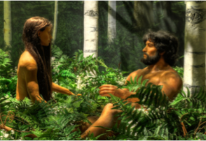
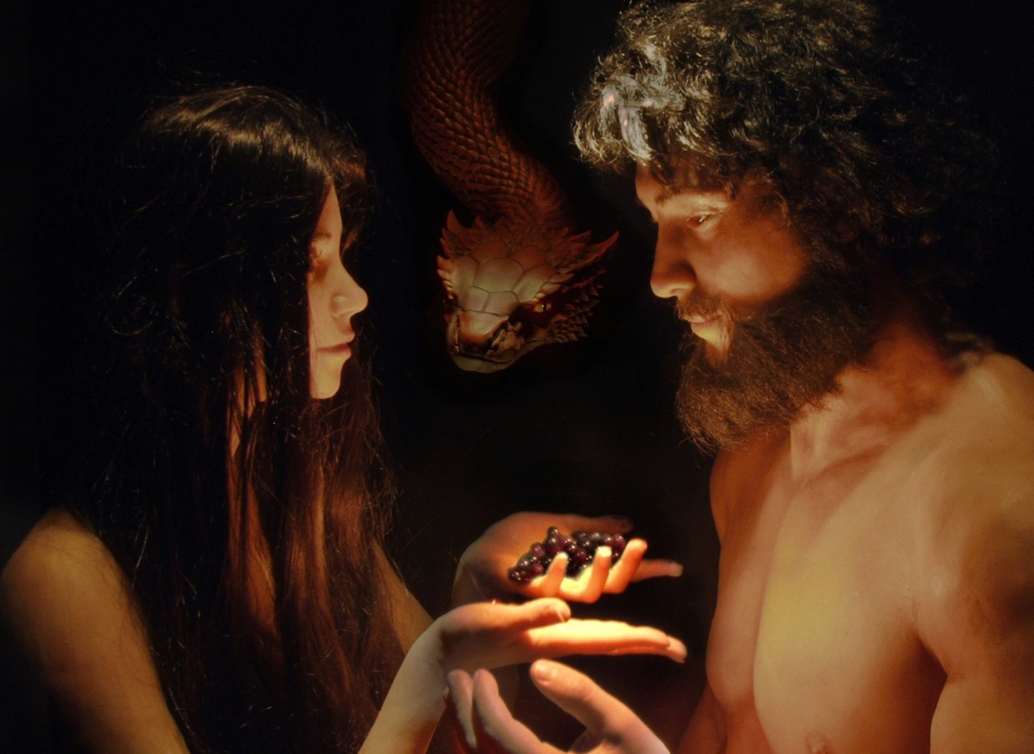
ŚMIERĆ
BÓL
ZABIJANIE
CHOROBY
CIERNIE
WALKA
CIERPIENIE
WYMIERANIE
Potop
ŚMIERĆ
BÓL
ZABIJANIE
CHOROBY
CIERNIE
WALKA
CIERPIENIE
WYMIERANIE
“Bardzo dobre”
Miliony lat
Notes:
The thousands of meters of sedimentary rocks and their fossils formed EITHER before Adam was created OR after he fell in sin. If BEFORE, then Noah’s Flood never happened (because you can’t have a global, yearlong, catastrophic flood that leaves no evidence and the secular geologists say that Noah’s Flood is a myth). If the rock/fossil record formed AFTER Adam, then the most reasonable explanation for most of it is the Flood.
If we accept millions of years, then God called all that death “very good” and Noah’s Flood never happened.
If we believe the Flood account, then the millions of years never happened.
The rock layers cannot be the result of millions of years AND Noah’s Flood. It is one or the other, not both.

Slide 99
Gdzie „upchnąć” miliony lat?
Przed Rdz 1:1?
Między Rdz 1:1 a 1:2?
(teoria przerwy czasowej)
Dzień-Epoka
Dzień-Przerwa-Dzień
Dzień
1
Dzień
3 2
Dzień
3
Dzień
4
Dzień
5
Dzień 6

Slide 100
Czas przed Adamem = 5 dni (Księga Rodzaju 1) Od Adama do Abrahama = ~2000 lat (Księga Rodzaju 5 i 11) od Abrahama do Jezusa = ~2000 lat od Jezusa do czasów obecnych = ~2000 lat W sumie ~6000 lat
Upływ czasu od początku świata

Slide 101
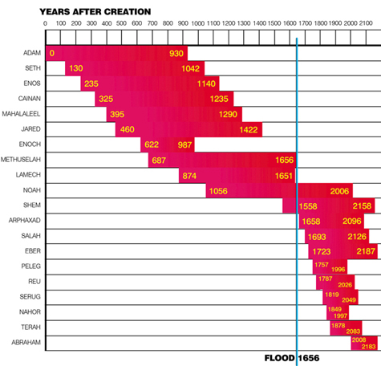
Lata po Stworzeniu
Księga Rodzaju
5 i 11
ADAM
SET
ENOSZ
KENAN
MAHALALEL
JERED
HENOCH
METUSZELACH
LAMEK
NOE
SEM
ARPACHSZAD
SZELACH
EBER
PELEG
REU
SERUG
NACHOR
TERACH
ABRAHAM
POTOP
1656
101

Slide 102
Księga Rodzaju 5 i 11
Niektórzy kreacjoniści młodej ziemi uważają,
że może brakować jakichś imion, a wtedy moment stworzenia można by umieścić 10 000 lub 12 000 lat temu.
Brakujące imiona (tj. luki w genealogiach)?
Bardzo mało prawdopodobne.
Brakujące lata (tj. luki w chronologii)?
NIE, ponieważ wiek patriarchy podawany jest
w momencie narodzin kolejnego męskiego potomka.
Notes:
Six of the 19 “father-son” links were literal father-son links as can be seen from non-chronological details in Gen. 5 &11 (Eve named Seth in light of the loss of Abel, Lamech named Noah, Noah and Shem were on the Ark together, Arpachshad was born 3 years after the flood, and Terah traveled with his grandson, Lot, and his son, Abram (who was Lot’s uncle) to Haran before Terah died.
Seth was born when Adam was 130 years old. It doesn’t matter if Seth was the son, grandson or great-grandson, etc. He was born when Adam was 130 years old and so it goes through the Gen. 5 and Gen. 11 genealogies.

Slide 103
Szukaj: When was Adam created?
Notes:
Don’t translated the text in white.
“When was Adam created?” is my chapter from the book Searching for Adam, showing biblically that Adam was created on the sixth literal day of history about 6000 years ago.

Slide 104
Biblia jasno naucza kreacjonizmu Młodej Ziemi.
Stworzenie w ciągu sześciu dosłownie rozumianych dni
nieco ponad 6000 lat temu
Globalna, trwająca rok katastrofa - Potop
104

Slide 105
Więc jak?
Dlaczego to w ogóle ma znaczenie?

Slide 106
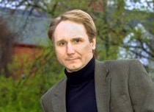
“Zostałem wychowany jako anglikanin
i byłem bardzo religijny jako dziecko.
Potem, w ósmej albo dziewiątej klasie, uczyłem się o astronomii, kosmologii,
a także o powstaniu wszechświata. Pamiętam, jak powiedziałem pastorowi: “Nie łapię tego. Przeczytałem właśnie książkę, która mówi o eksplozji zwanej Wielkim Wybuchem,…”
Słowa Dana Browna przytoczone przez Jamesa Kaplana w książce “Life After ‘The Da Vinci Code’,” Parade, wrzesień 13, 2009.
Notes:
Dan Brown claims that Jesus was only a man (not God), that Jesus was married to Mary Magdalene and she was pregnant with His child when He was crucified.
The apostles were jealous of Mary’s role among the group, so she fled in fear to France where her descendants would eventually become French royalty. However, the apostles changed Christ’s message so they could make the church patriarchal and suppress women. They tried desperately to destroy any documents or evidence that went against their claims.
Supposedly, a secret society called the Priory of Sion passed on the truth to its followers, which included an impressive list of scientists and scholars throughout history, such as Leonardo da Vinci and Isaac Newton. Brown claims that da Vinci left clues in his artwork, especially The Last Supper painting. The book centers on the idea that sitting to the right of Jesus in the painting is Mary Magdalene rather than the Apostle John.
Refutation:
https://answersingenesis.org/reviews/books/how-christians-should-view-the-fact-claims-of-the-da-vinci-code/

Slide 107
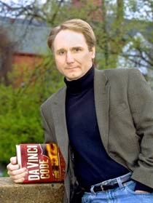
“… ale tu (w Biblii) jest napisane, że Bóg stworzył niebo i ziemię i wszystkie zwierzęta w siedem dni. Kto ma rację?’ Niestety, odpowiedź jaką uzyskałem, brzmiała: ‘Grzeczni chłopcy nie zadają takich pytań’. Coś się skończyło, a ja powiedziałem sobie: ‘Biblia nie ma sensu.
Nauka dużo bardziej do mnie przemawia’. I w ten sposób odszedłem od religii”.
Słowa Dana Browna przytoczone przez Jamesa Kaplana w książce “Life After ‘The Da Vinci Code’,” Parade, wrzesień 13, 2009.
Notes:
Unfortunately, the answer I got: “nice boys don’t ask such questions.”
The light went on. I said,
“The Bible doesn’t make sense.
Science makes much more sense to me.” And I just gravitated away from religion.

Slide 108
1 List Piotra 3:15-16
Lecz Chrystusa Pana poświęcajcie w sercach waszych, zawsze gotowi do obrony przed każdym, domagającym się od was wytłumaczenia się z nadziei waszej,
Lecz czyńcie to z łagodnością i szacunkiem.

Slide 110
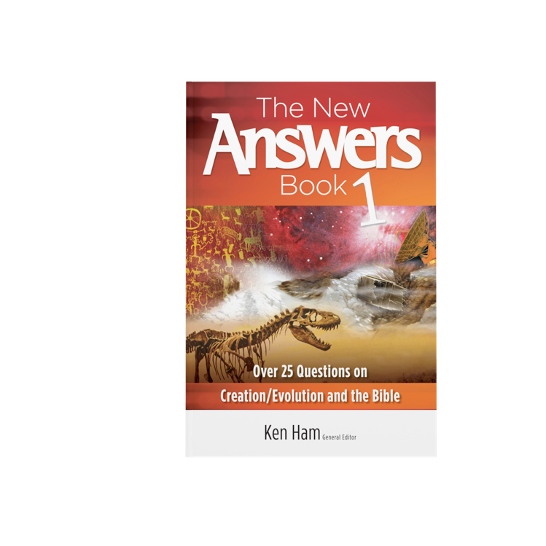
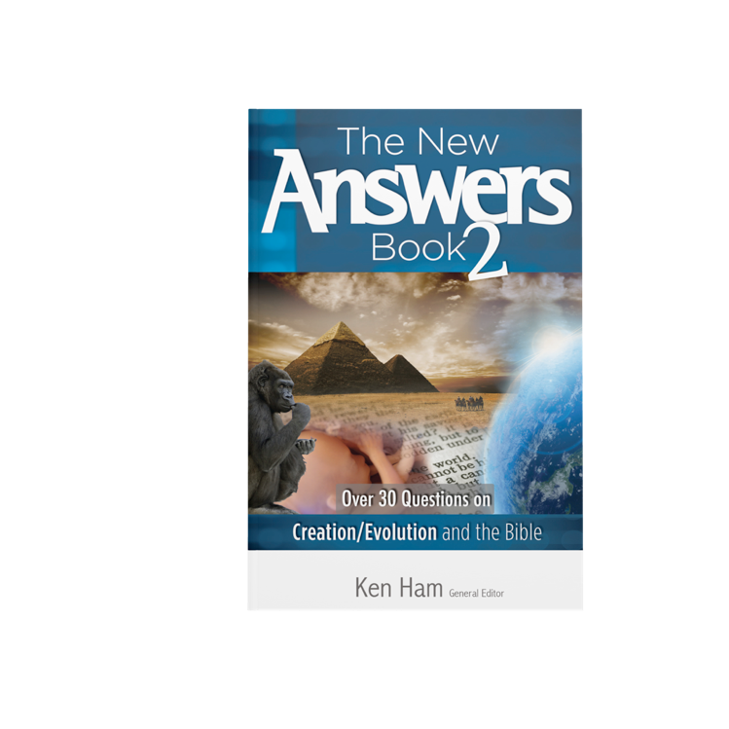
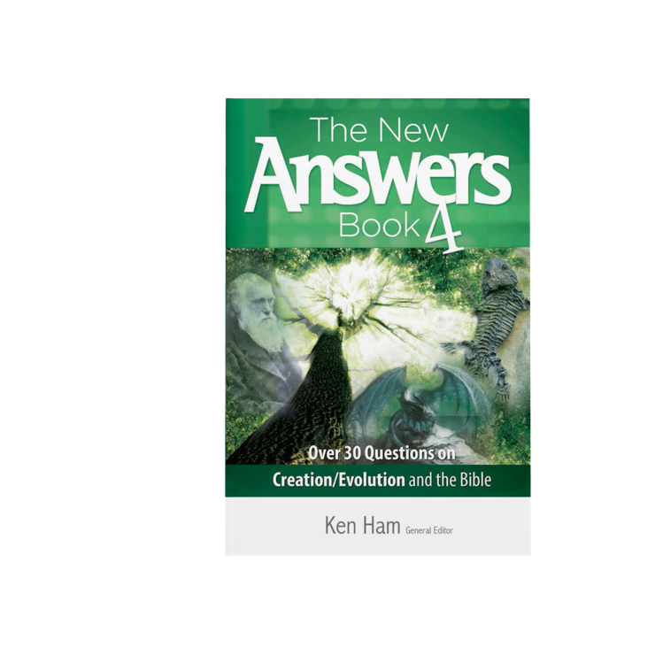
Answers Book 1, 2, 3 & 4
All FREE in English on
AiG web site
www.AnswersInGenesis.org
Answers/Online Books
90-7-538_NewAnswersBookSet
Notes:
Antworten auf die 130 häufigsten Fragen

Slide 111
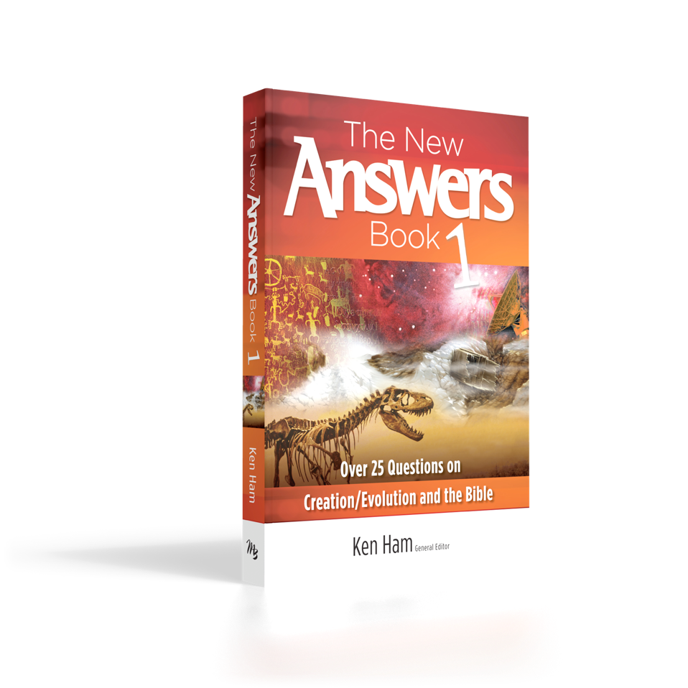
The New Answers Book 1
Lückentheorie?
Menschenrassen?
Tag-Epoche- Theorie?
Sintflut weltweit?
Kains Frau?
C-14-Datierung?
Dinosaurier?
Licht von fernen Sternen?
(Bücher auf Englisch)

Slide 112
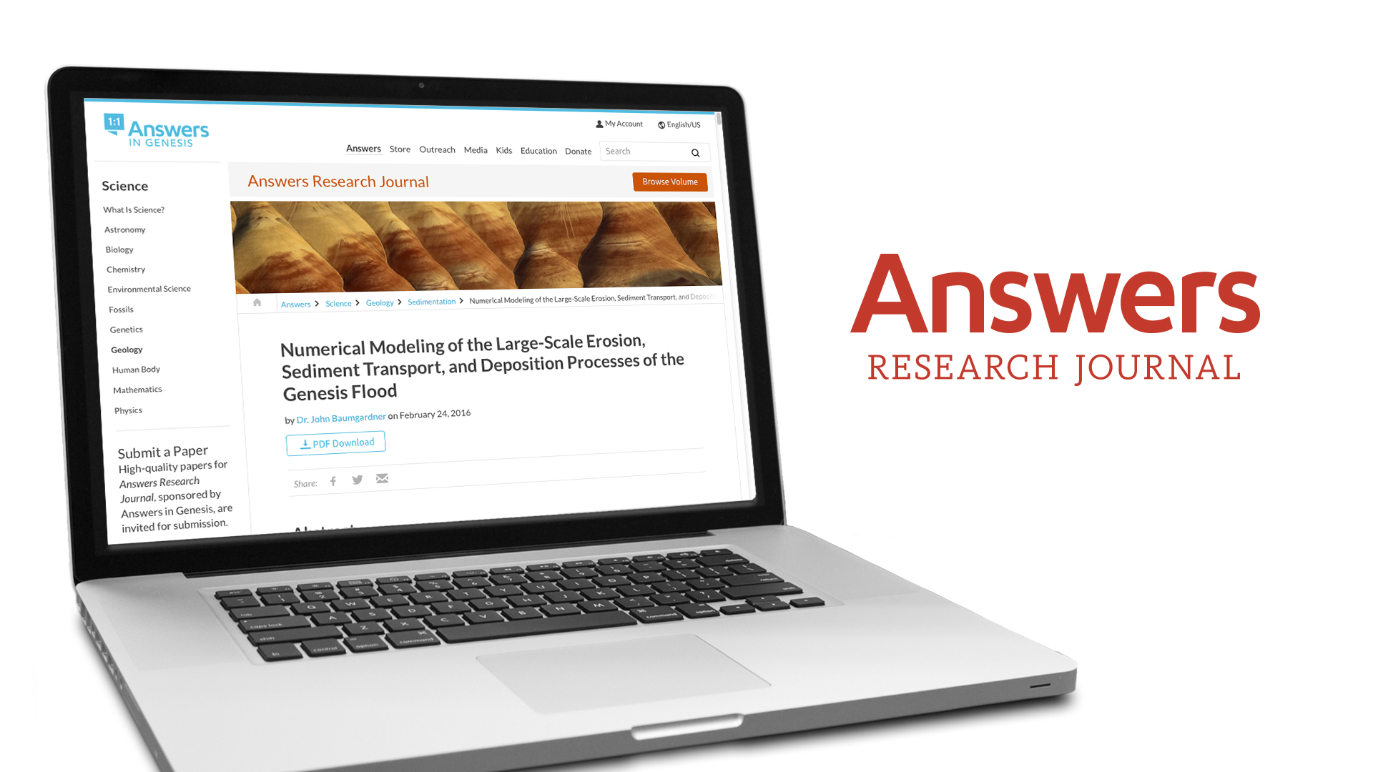
Fachspezifische
Forschung

Slide 113
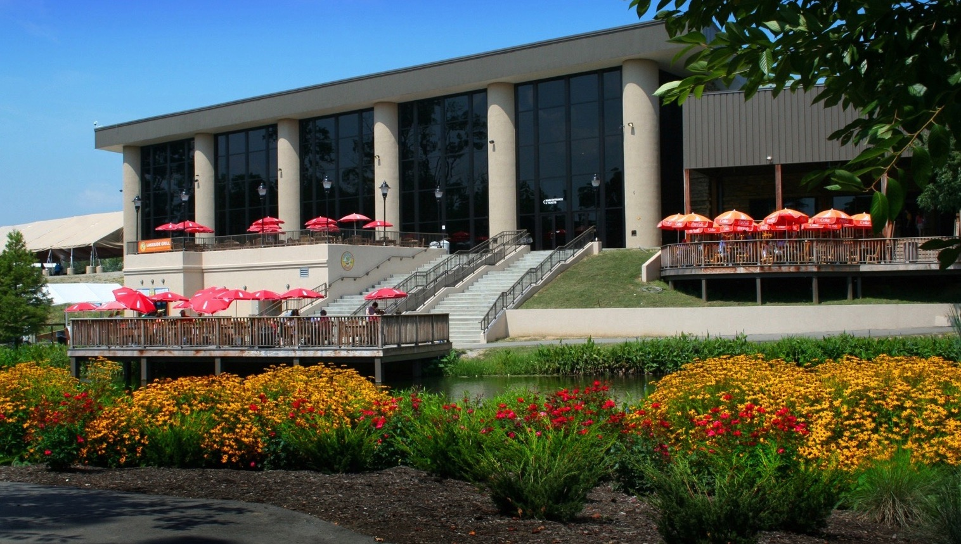
Muzeum Kreacjonizmu w Cincinnati (Ohio)

Slide 114
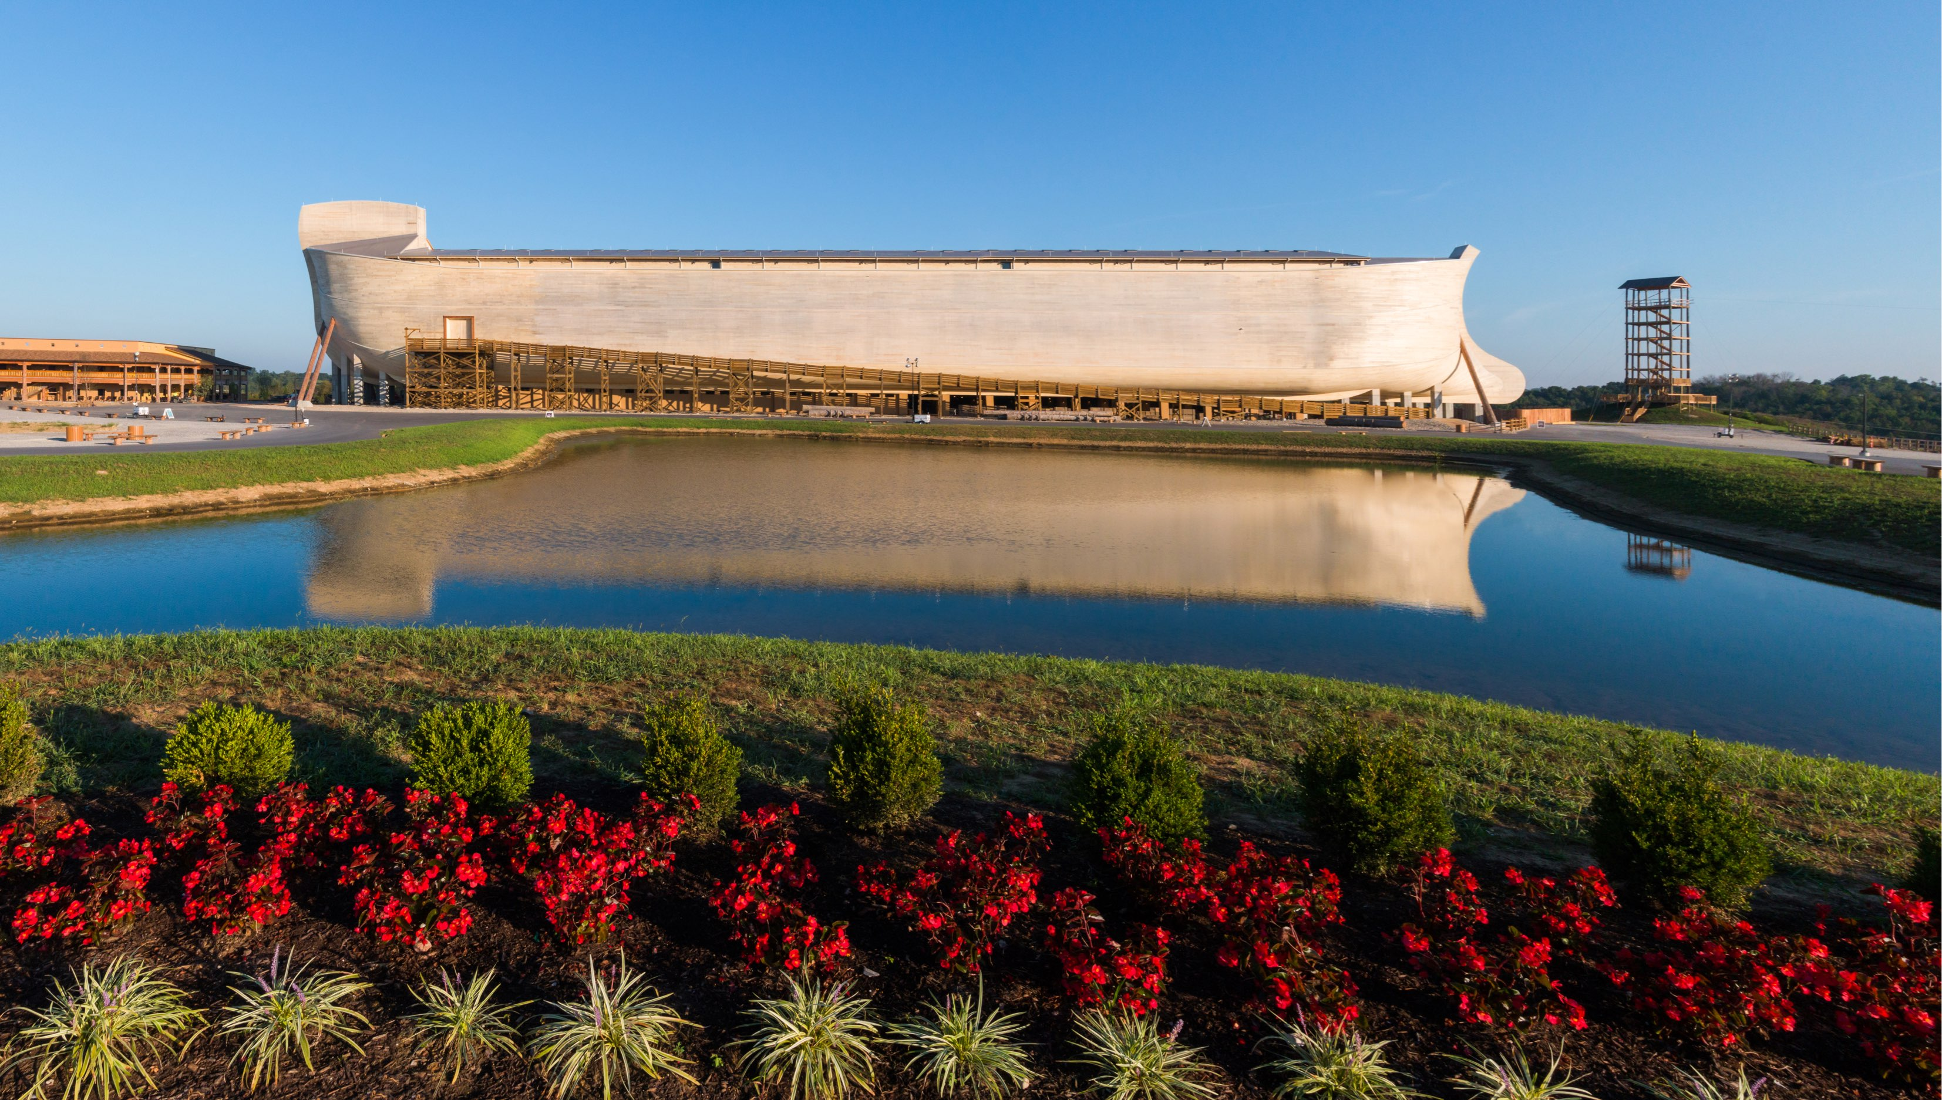
Ark Encounter w Williamstown (Kentucky)

Slide 116
EXPERIMENTAL Wissenschaft und Ursprungs-Wissenschaft
Notes:
Experimental vs Origin science

Slide 117
EXPERIMENTAL WISSENSCHAFT
„Wissenschaftliche Methode“
Verwendung beobachtbarer, wiederholbarer Experimente in einer kontrollierten Umgebung (z. B. im Labor), um zu verstehen, wie etwas im natürlichen Universum jetzt funktioniert, um Heilmittel für Krankheiten zu finden, neue Technologien zu erarbeiten, einen Menschen auf den Mond zu befördern etc.

Slide 118
BEOBACHTUNGS-
WISSENSCHAFT
Biologie
Chemie
Physik
Ingenieurwesen
medizin. Forschung
Notes:
OBSERVATION-SCIENCE

Slide 119
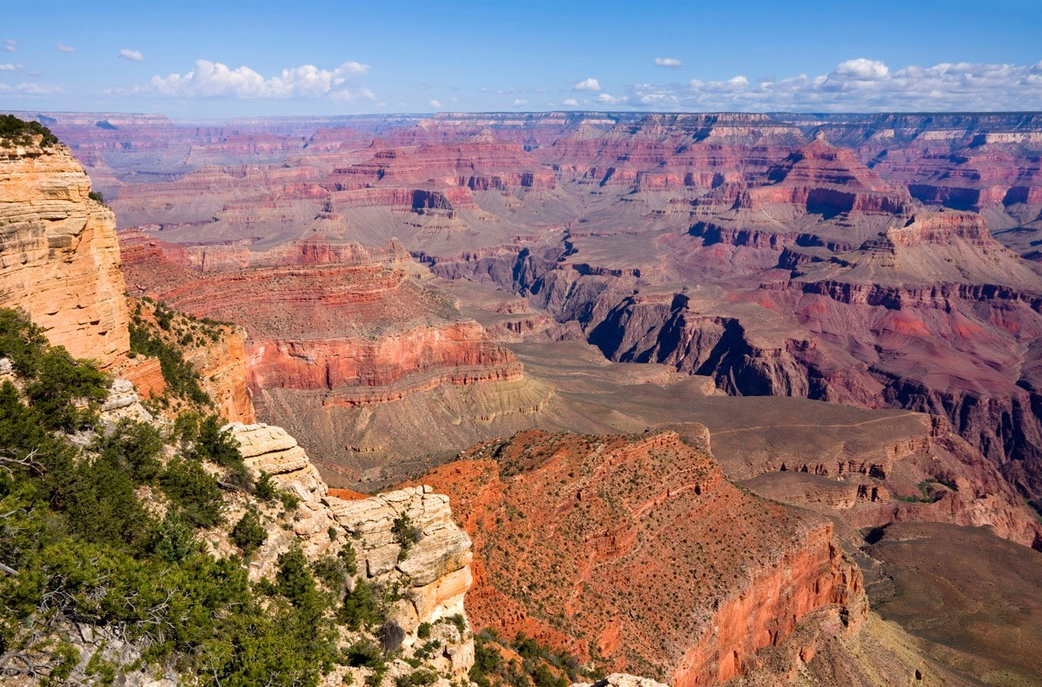
Wielki Kanion Kolorado w USA
Notes:
147703743_Thinkstock2012_GrandCanyon.jpg
Downloaded by Brandie

Slide 120
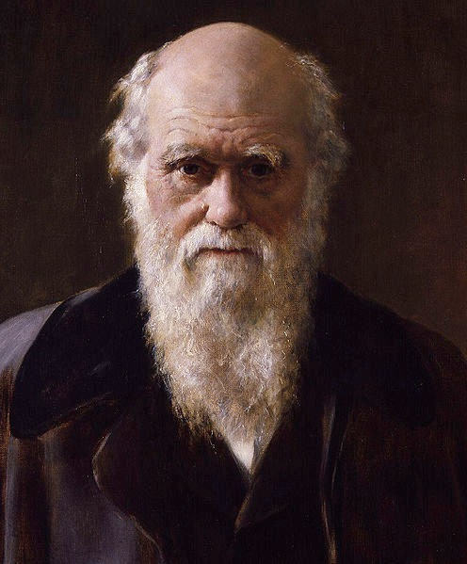
Karol Darwin
Notes:
IMAGE: Wikimedia.org This work is based on a work in the public domain. It has been digitally enhanced and/or modified. This derivative work has been (or is hereby) released into the public domain by its author, Dcoetzee. This applies worldwide.
In some countries this may not be legally possible; if so: Dcoetzee grants anyone the right to use this work for any purpose, without any conditions, unless such conditions are required by law.

Slide 121
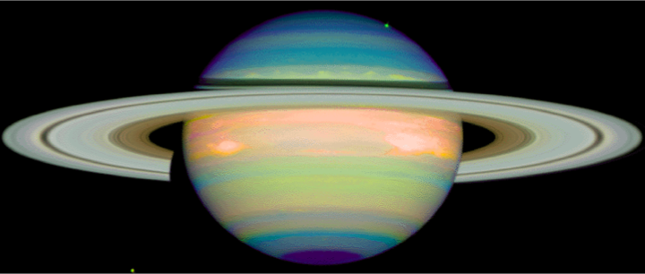
Saturn

Slide 122
Nauka o pochodzeniu
„Metoda prawno-historyczna”
używa wiarygodnych zeznań naocznych świadków
(jeśli to możliwe)
i obserwowalnych świadectw, aby poznać przeszłe, nieobserwowalne i niepowtarzalne wydarzenia, których skutkiem są obecnie obserwowalne świadectwa.

Slide 123
NAUKA
O POCHODZENIU
NAUKA
HISTORYCZNA
Geologia historyczna
Paleontologia
Archeologia
Kosmologia
Kryminalistyka
Notes:
ORIGIN science is also called HISTORICAL science, and these are examples of that kind of science.

Slide 124
URSPRUNGS- WISSENSCHAFT
HISTORISCHE WISSENSCHAFT
Historische Geologie
Paläontologie
Archäologie
Kosmologie
Forensik

Slide 125
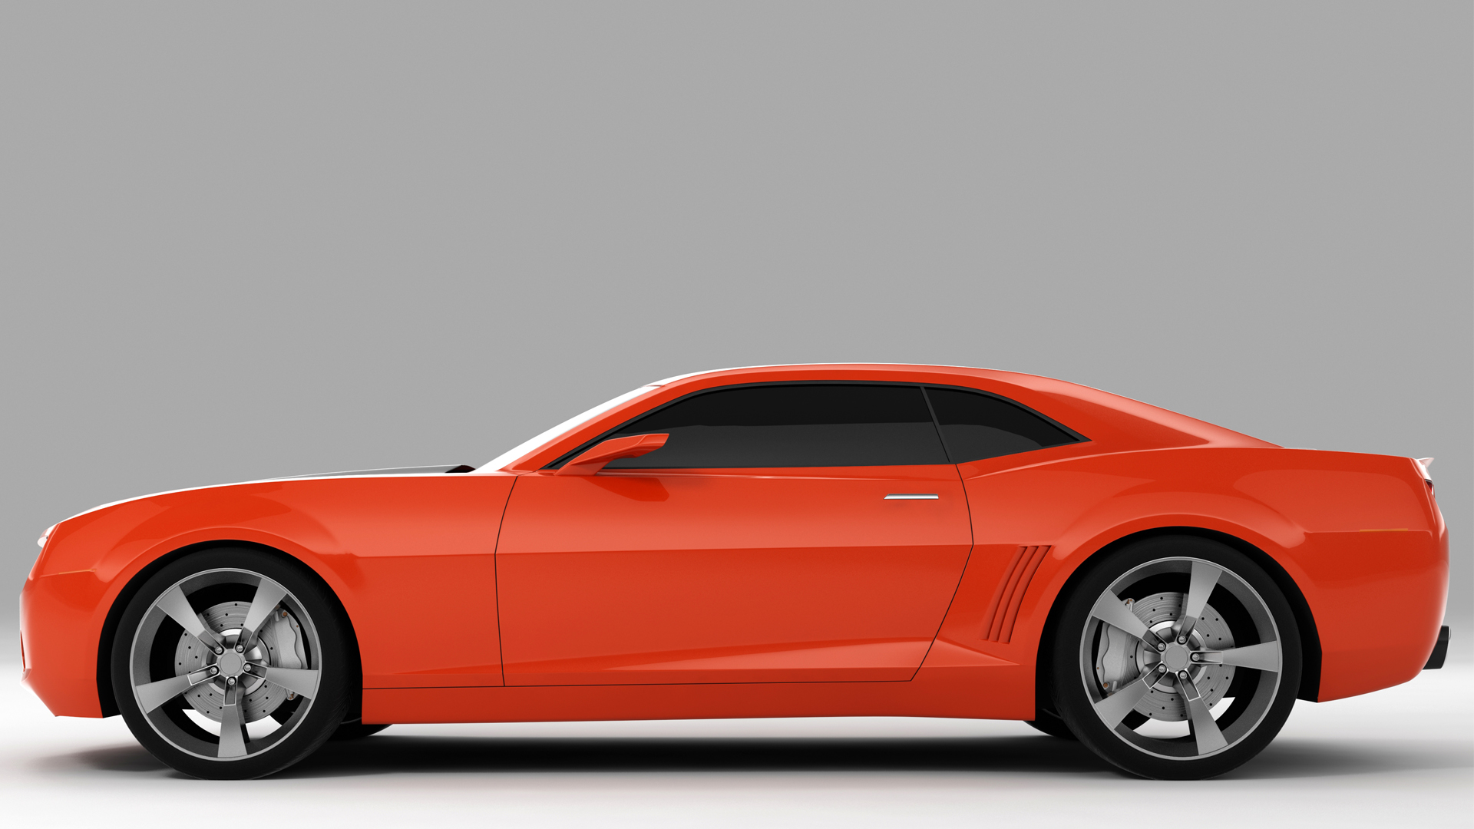
Automechaniker
(Beobachtungs-Wissenschaftler)
Autohersteller
(Ursprungs-Wissenschaftler)
Notes:
car mechanic (how the pistons, fuel injector, A/C work)

Slide 126
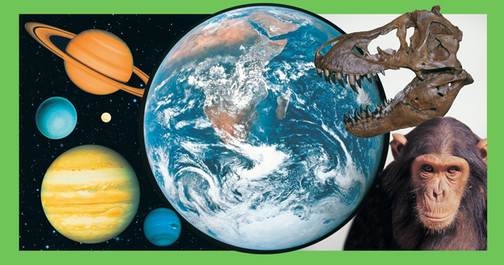
EXPERIMENTAL
Wissenschaft
URSPRUNGS-Wissenschaft
Notes:
Secular scientists know many things about how things in the universe OPERATE or FUNCTION as a result of observation and experimentation, but what do they know about how those things and the universe came into existence?
OBSDERVATIONAL VS ORIGIN

Slide 127
BEOBACHTUNGS-Wissenschaft
HISTORICHE
Wissenschaft
Notes:
Secular scientists know many things about how things in the universe OPERATE or FUNCTION as a result of observation and experimentation, but what do they know about how those things and the universe came into existence?
OBSDERVATIONAL VS ORIGIN

Slide 128
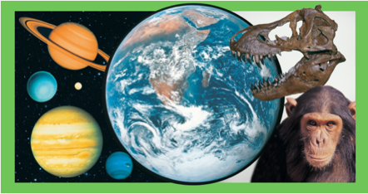
Annahmen
Beobachtung von Fakten
Interpretationen &
Rekonstruktion der Vergangenheit
Notes:
The worldview assumptions of scientists will influence what they see (or don’t see) and how they interpret what they see in their attempts to reconstruct the unobserved and unrepeatable past.

Slide 129
Unsere Annahmen beeinflussen unser
wissenschaftliches Arbeiten.
Sie beeinflussen oder kontrollieren die Fragen, die wir stellen.
Sie beeinflussen, was wir in unserer Recherche sehen.
Sie beeinflussen, welche Daten wir sammeln.
Sie beeinflussen oder kontrollieren unsere Interpretation der gesammelten Daten.

Slide 130
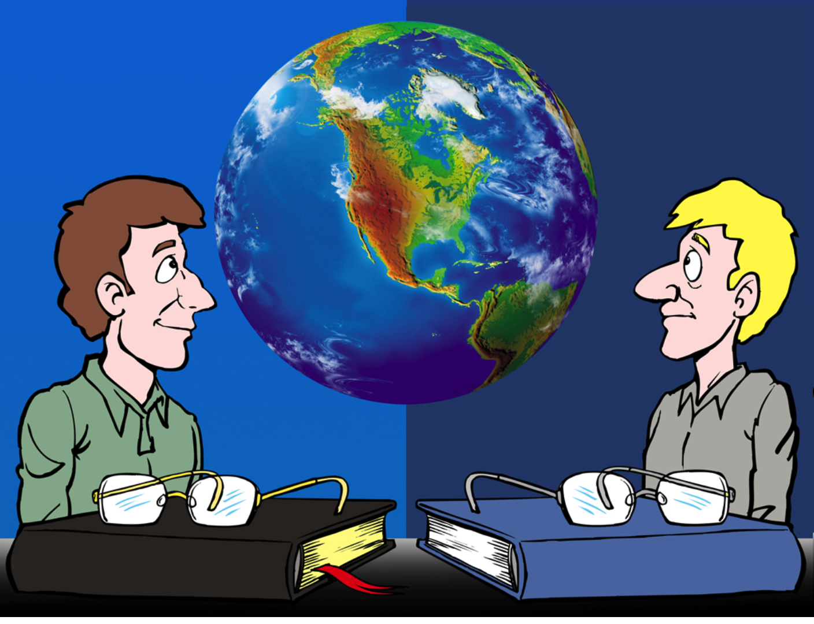
GOTTES WORT IST
DIE WAHRHEIT
WAS WAHRHEIT IST, BESTIMMT DER MENSCH

Slide 131
GOTTES WORT IST
DIE WAHRHEIT
WAS WAHRHEIT IST, BESTIMMT DER MENSCH

Slide 132
GOTTES WORT IST
DIE WAHRHEIT
WAS WAHRHEIT IST, BESTIMMT DER MENSCH

Slide 133
Ausgangspunkte des Säkularismus
Alles ist Materie, ansonsten gibt es nichts.
Alles kann – und muss – erklärt werden durch Zeit plus Zufall plus die Naturgesetze, die auf die Materie einwirken.
Philosophie: Naturalismus
Religion: Atheismus

Slide 134
GOTTES WORT IST
DIE WAHRHEIT
WAS WAHRHEIT IST, BESTIMMT DER MENSCH

Slide 135
Ausgangspunkte der Bibel
Es gibt einen ewigen, guten, allwissenden, allmächtigen, heiligen Gott. Er hat alles erschaffen.
Gottes vollkommenes Wort, die Bibel, offenbart die wichtigsten Wahrheiten über den Ursprung (Anfang) und die Geschichte; so können wir die Schöpfung richtig verstehen.
Notes:
1.The eternal, good, all-knowing, all-powerful, holy God exists and he created everything else
2. God’s eyewitness testimony, the Bible, reveals the important truths about creation and history so that we can correctly understand/interpret the evidence

Slide 136
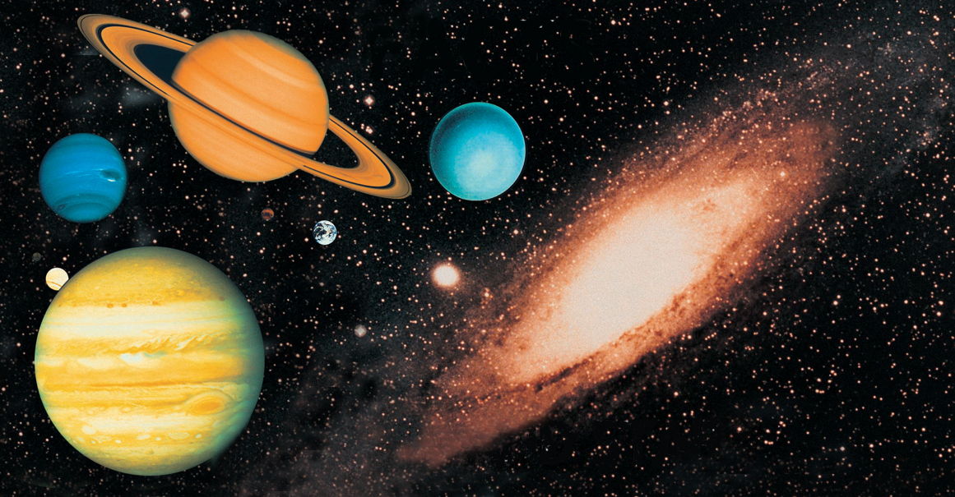
ANNAHMEN des NATURALISTISMUS
ANNAHMEN der BIBEL
FAKTEN
PLANETEN UND STERNE
URKNALL, JAHRMILLIARDEN
GEPLANT, JUNGES UNIVERSUM

Slide 137
Black

Slide 138
Get this presentation for free!
Stworzenie • BibleStudyDownloads.org
Notes:
The Bible…Basically (bb)

